Slide 1

Актуальные вопросы подготовки учащихся к
ГИА-9 по английскому языку
Председатель предметной комиссии ГИА-9
Ахренов Алексей Владимирович alexeiakhrenov@mail.ru

Slide 2
Результаты ОГЭ в 2019 году
№ п/п | Предмет | Всего участников | Участников с ОВЗ | «2» |  | «3» |  | «4» |  | «5»
 |  |  |  | чел. | % | чел. | % | чел. | % | чел. | %
 | Английский язык | 10923 | 26 | 18 | 0,16 | 1649 | 15,10 | 3607 | 33,02 | 5649 | 51,72
^{[1]} % - процент участников, получивших соответствующую отметку, от общего числа участников по предмету

Slide 3
Результаты ГВЭ-9 в 2019 году
№ п/п | Предмет | Всего участников | Участников с ОВЗ | «2» |  | «3» |  | «4» |  | «5»
 |  |  |  | чел. | % | чел. | % | чел. | % | чел. | %
 | Английский язык | 2 | 2 | 0 | 0 | 0 | 0,00 | 1 | 50,00 | 1 | 50,00
^{[1]} % - процент участников, получивших соответствующую отметку, от общего числа участников по предмету

Slide 4
Количество участников ОГЭ по английскому языку
Участники ОГЭ | 2017 |  | 2018 |  | 2019
 | чел. | % | чел. | % | чел. | %
Выпускники текущего года, обучающиеся по программам ООО | 8143 | 100 | 10014 | 100 | 10921 | 100
Выпускники лицеев и гимназий | 3082 | 37,84 | 3661 | 36,55 | 4049 | 37,07
Выпускники ООШ | 36 | 0,44 | 52 | 0,51 | 72 | 0,66
Участники с ограниченными возможностями здоровья | 14 | 0,17 | 27 | 0,26 | 26 | 0,24

Slide 5
ВЫВОД о характере изменения количества участников ОГЭ
Ежегодно отмечается стабильный рост количества участников ОГЭ по английскому языку. Постоянно растёт количество участников экзамена, которые являются выпускниками лицеев и гимназий, а также ООШ. Количество участников экзамена с ОВЗ осталось практически на уровне 2018 г.

Slide 6
Динамика результатов ОГЭ по английскому языку за 3 года
 | 2017 |  | 2018 |  | 2019
 | чел | % | чел | % | чел | %
Получили "2" | 1 | 0,01 | 2 | 0,02 | 18 | 0,16
Получили "3" | 966 | 11,86 | 1029 | 10,27 | 1649 | 15,09
Получили "4" | 2486 | 30,53 | 2990 | 29,86 | 3607 | 33,02
Получили "5" | 4691 | 57,60 | 5994 | 59,85 | 5649 | 51,71

Slide 7
ВЫВОДЫ о характере результатов ОГЭ в 2019 году и в динамике
Средний балл участников ОГЭ по английскому языку с 2017 г. по 2019 г. изменился незначительно (2017 г. - 57,81 балла, 2018 г. 58,51 балла, 2019 г. 56,64 балла).
Как и в предыдущие годы, выпускники текущего года, обучающиеся по программам ООО, составляют абсолютное большинство участников ОГЭ по английскому языку.
Статистические данные не показывают корреляции между видами ОО (например лицей, гимназия и т.д.) и результатами участников ОГЭ по английскому языку.
202 участника экзамена получили максимальное количество баллов (70 баллов) в 2019 г. При этом 18 участников экзамена получили отметку «2».

Slide 8
Основной государственный экзамен (ОГЭ) 2020
ОГЭ проводится в соответствии с Федеральным законом «Об образовании в Российской Федерации» от 29.12.2012 № 273-ФЗ и Порядком проведения государственной итоговой аттестации по образовательным программам основного общего образования, утверждённым приказом Минпросвещения России и Рособрнадзора от 07.11.2018 № 189/1513.
в 2020 году ОГЭ по ИЯ остается экзаменом по ВЫБОРУ.

Slide 9
Документы, определяющие содержание КИМ ОГЭ по ИЯ в 2020 году
Содержание КИМ определяется на основе Федерального государственного образовательного стандарта основного общего образования (приказ Минобрнауки России от 17.12.2010 № 1897) с учётом Примерной основной образовательной программы основного общего образования (одобрена решением Федерального учебно-методического объединения по общему образованию (протокол от 08.04.2015 № 1/15)).
В КИМ обеспечена преемственность проверяемого содержания с Федеральным компонентом государственного стандарта основного общего образования по иностранным языкам (приказ Минобразования России от 05.03.2004 № 1089 «Об утверждении Федерального компонента государственных образовательных стандартов начального общего, основного общего и среднего (полного) общего образования»).

Slide 10
Какого уровня по шкале Совета Европы (CEFR) должен достичь выпускник 9 класса?
В соответствии с современными нормативными документами выпускник IX класса общеобразовательного учреждения должен в плане владения иностранным языком достичь уровня А2; выпускник XI класса общеобразовательного учреждения – уровня В1 (если обучение в старших классах происходит на базовом уровне).
Уровень А2 предусматривает написание простых коротких записок и сообщений, а также написание несложного письма личного характера небольшого объема.

Slide 11
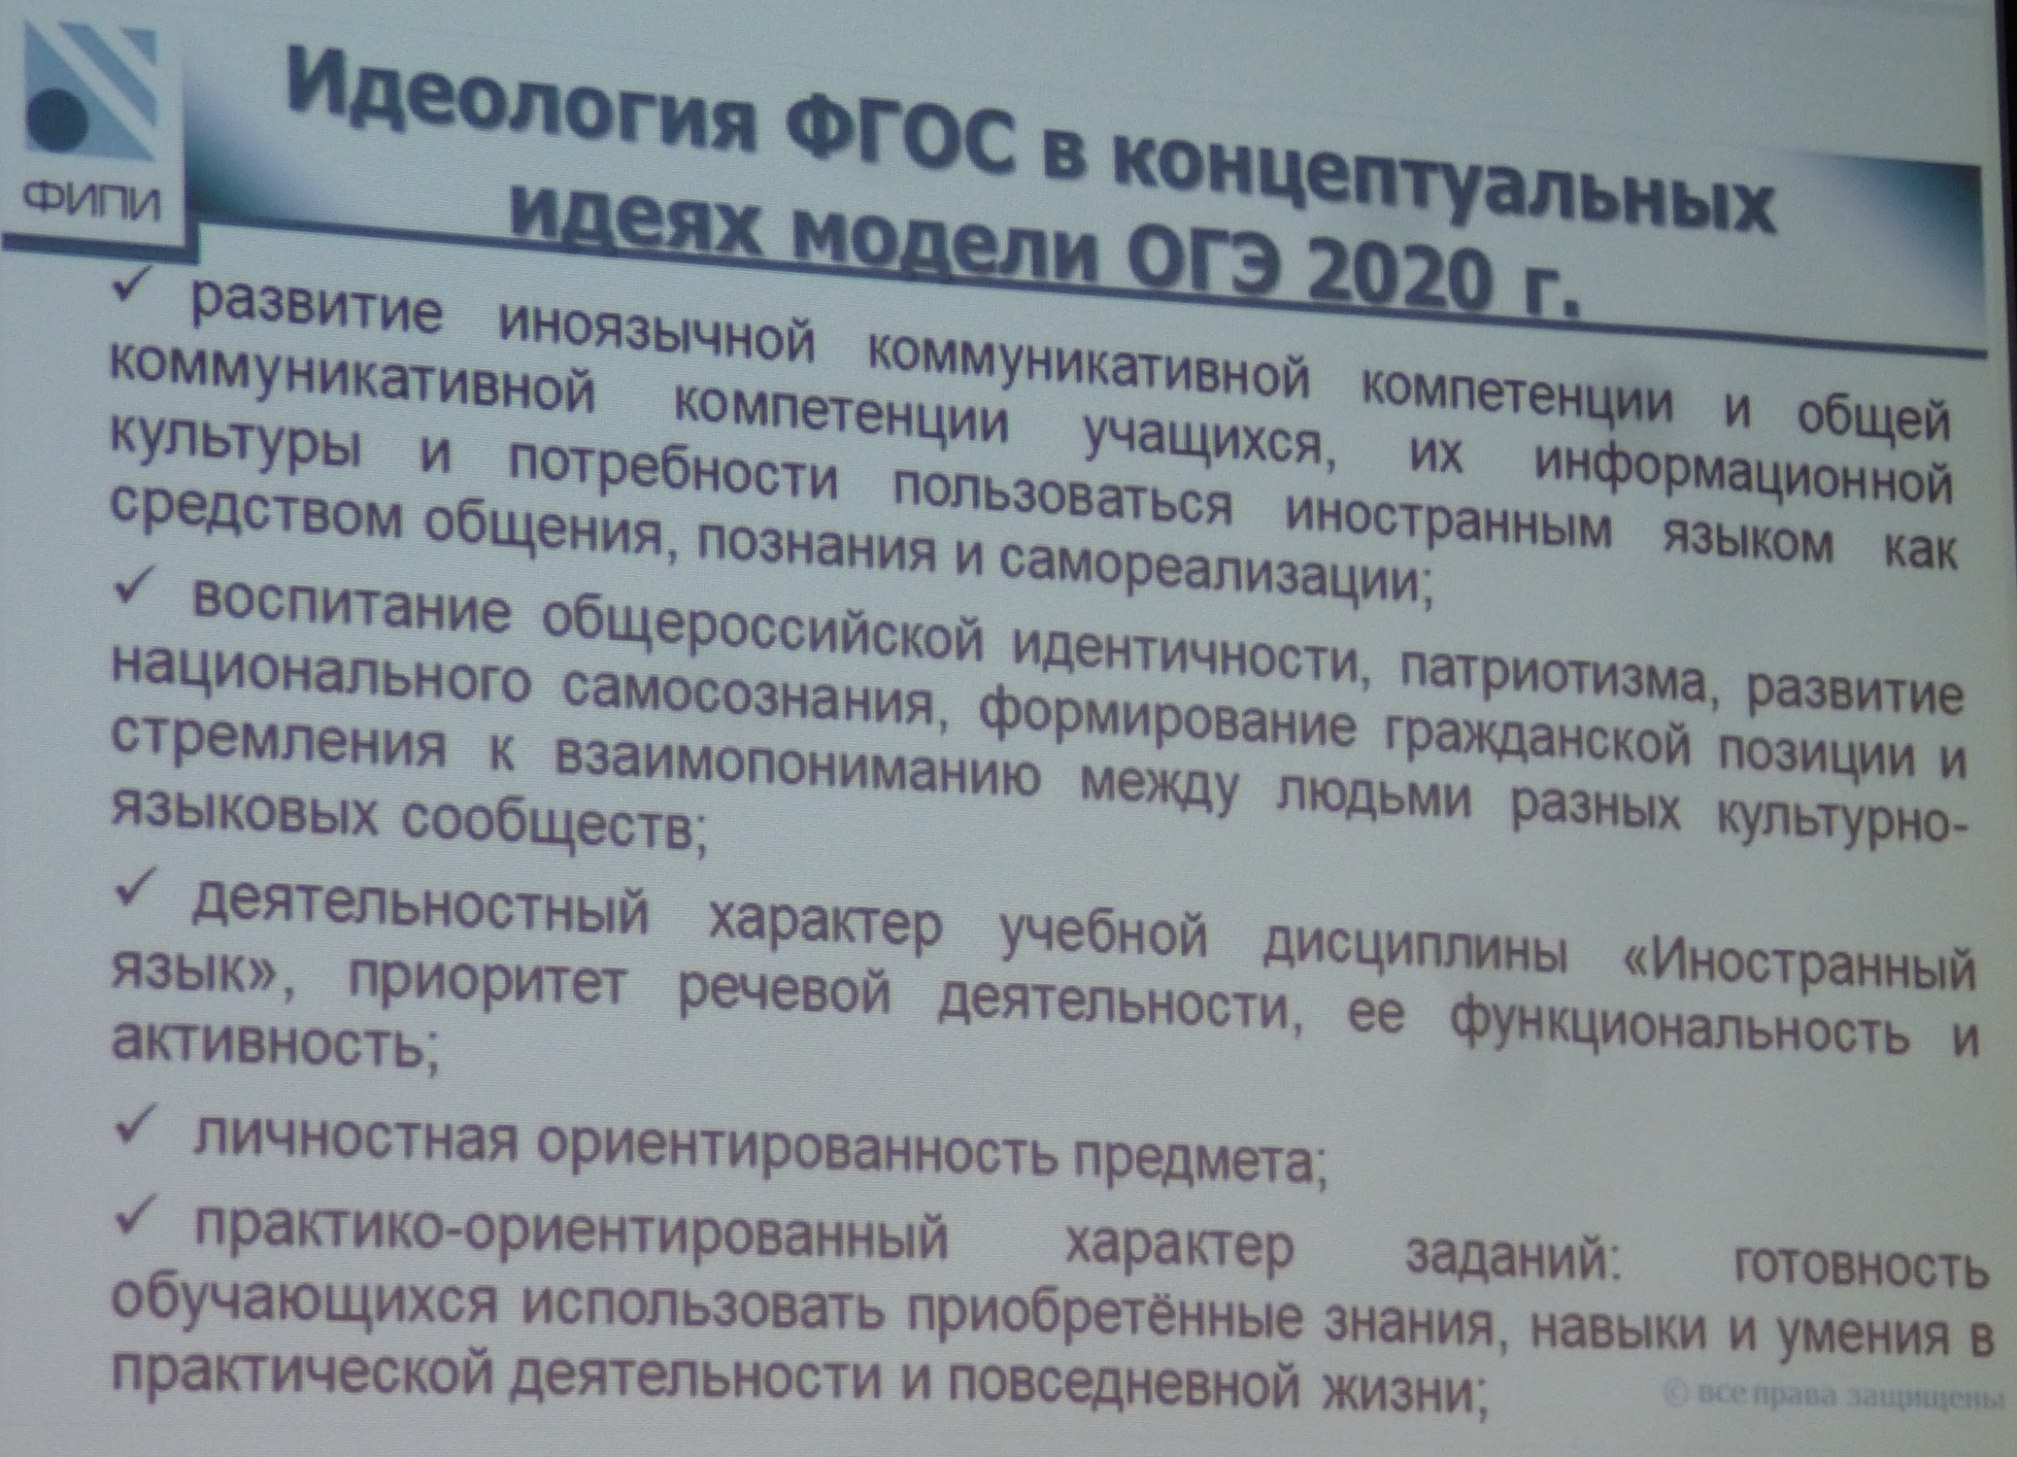

Slide 12
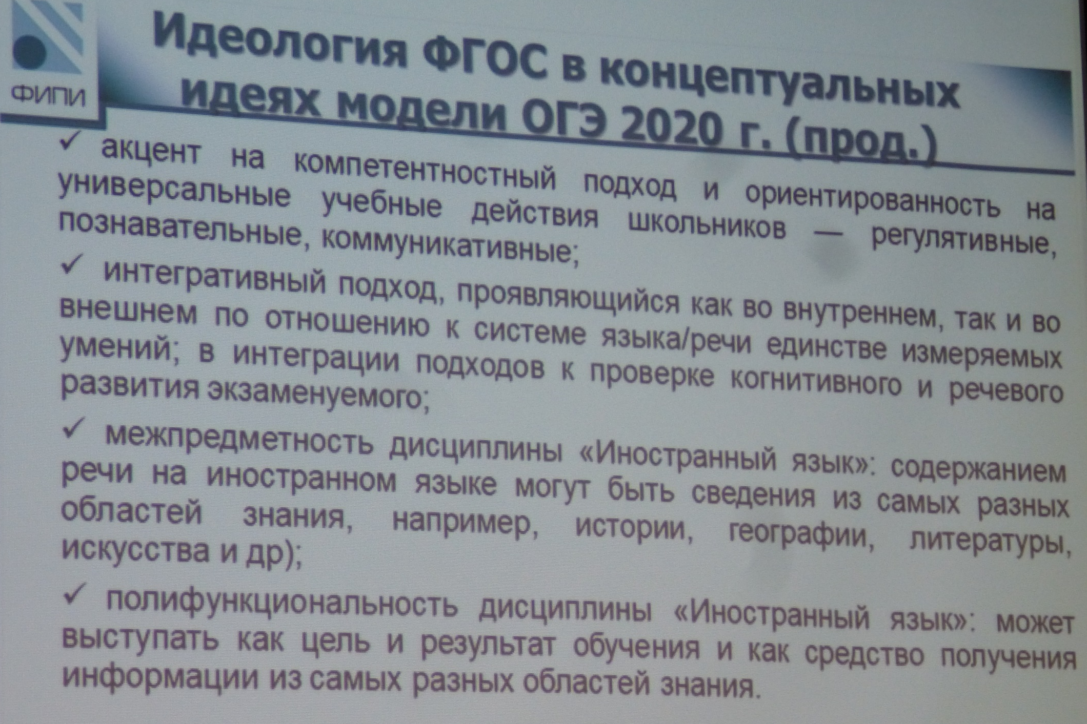

Slide 13
Документы, описывающие содержание и структуру ОГЭ:
Кодификаторы по АЯ, НЯ, ФЯ, Исп.Я;
Спецификация;
Демоверсии по АЯ, НЯ, ФЯ, Исп.Я;
www.fipi.ru (+ Открытый банк заданий).

Slide 14
Кодификатор элементов содержания и требований к уровню подготовки обучающихся
Кодификатор - один из документов, определяющих структуру и содержание КИМ текущего года
Состоит из 2-х частей:
Раздел 1. Элементы содержания, проверяемые на экзамене
Предметное содержание речи (16 тем)
Раздел 2. Перечень требований к уровню подготовки (УМЕТЬ, ВЛАДЕТЬ НАВЫКАМИ, ЗНАТЬ/ПОНИМАТЬ)

Slide 15
Кодификатор (Предметное содержание речи)
А. (Межличностные) взаимоотношения в семье
Б. (Межличностные) взаимоотношения с друзьями и в школе
В. Внешность и характеристики человека
Г. Досуг и увлечения (спорт, музыка, чтение, посещение кино/театра, дискотеки, кафе). Молодежная мода
Д. Покупки. Карманные деньги
Е. Переписка
Ж. Школьная жизнь. Изучаемые предметы и отношение к ним. Каникулы. Школьные обмены
З. Проблемы выбора профессии и роль иностранного языка
И. Страна/страны изучаемого языка и родная страна. Их географическое положение, климат, население, города и сёла, достопримечательности.
К. Страна/страны изучаемого языка и родная страна. Их культурные особенности (национальные праздники, знаменательные даты, традиции, обычаи)
Л. Выдающиеся люди родной страны и стран изучаемого языка, их вклад в науку и мировую культуру
М. Путешествие по странам изучаемого языка и по России
Н. Технический прогресс
О. Глобальные проблемы современности
П. Средства массовой информации (пресса, телевидение, Интернет)
Р. Природа и проблемы экологии. Здоровый образ жизни.

Slide 16
Кодификатор элементов содержания и требований к уровню подготовки обучающихся
4 | Письмо | Письменная речь
4.1 | Заполнение анкет и формуляров (имя, фамилия, пол, возраст, гражданство, адрес) | Заполнение анкет и формуляров (указывать имя, фамилию, пол, гражданство, национальность, адрес)
4.2 | Написание короткого поздравления (с днём рождения, с другим праздником) с соответствующими пожеланиями) | Написание коротких поздравлений с днем рождения и другими праздниками, выражение пожеланий
4.3 | Написание личного письма в ответ на письмо-стимул | Написание личного письма в ответ на письмо-стимул

Slide 17
Кодификатор элементов содержания и требований к уровню подготовки обучающихся
2.1 | Орфография
2.1.1 | Владеть орфографическими навыками на основе изучаемого лексико-грамматического материала
2.2 | Фонетическая сторона речи
2.2.1 | Владеть навыками адекватного (без фонематических ошибок, ведущих к сбою в коммуникации) произношения и различения на слух всех звуков английского языка, соблюдать правильное ударение в словах и фразах, делить предложения на смысловые группы
2.2.2 | Владеть навыками ритмико-интонационного оформления различных типов предложений
2.2.3 | Читать вслух небольшие аутентичные тексты, построенные на изученном языковом материале, демонстрируя понимание текста, с соблюдением правил чтения и соответствующей интонации

Slide 18
Структура КИМ ОГЭ-2020:
Структура работы: | Количество заданий: | Количество баллов:
Раздел 1 (аудирование) | 8 | 15
Раздел 2 (чтение) | 8 | 13
Раздел 3 (лексика-грамматика) | 15 | 15
Раздел 4 (письмо) | 1 | 10
Раздел 5 (говорение) | 3 | 15
ИТОГО: | 35 | 68

Slide 19
Пересчёт баллов в отметку по пятибалльной системе в 2020 г.:
Пятибалльная система: | 2 | 3 | 4 | 5
Баллы: | 0-28 | 29-45 | 46-57 | 58-68

Slide 20
Изменения в экзаменационной работе ОГЭ 2020 года по сравнению с 2019 годом
В экзаменационной работе 2020 г. были внесены следующие изменения:
1. в раздел 2 («Задания по чтению»):
было изменено задание 9: участникам ОГЭ предлагается осуществить информационный поиск и определить, в каком из шести письменных текстов содержится ответ на предложенный вопрос (в задании есть один лишний вопрос). Максимальное количество баллов за выполнение задания – 6;
уменьшен объём текста для чтения к заданиям на определение соответствия утверждений прочитанному тексту;
уменьшено до 7 количество заданий на определение соответствия утверждений прочитанному тексту (соответствует / не соответствует / в тексте не сказано). Максимальное количество баллов за выполнение заданий 10–16 – 7.

Slide 21
Изменения в экзаменационной работе ОГЭ 2020 года по сравнению с 2019 годом
В экзаменационной работе 2020 г. были внесены следующие изменения:
2. в раздел 5 («Задания по говорению»):
в задании 3 (создание связного монологического высказывания) добавлен один аспект. В связи с этим соответствующие изменения были внесены в критерии оценивания задания (в критерий «Решение коммуникативной задачи»). Максимальное количество баллов за выполнение задания 3 не изменилось.

Slide 22
Особенности экзаменационной работы
Цель обучения ИЯ – формирование коммуникативной компетенции, т.е. умения использовать ИЯ в реальных ситуациях общения.
Если цель обучения – научить общаться, то на контроль должны выноситься задания на проверку коммуникативный умений и в рецептивных и в продуктивных видах речевой деятельности ( в письменной речи и говорении).
В работе 4 задания с развернутым ответом: 1 задание на написание личного письма и 3 задания на говорение
10 + 15 = 25 баллов (примерно 36 % от общего количества баллов)

Slide 23
Особенности экзаменационной работы
Два уровня сложности заданий (уровень 1 и уровень 2), что позволяет дифференцировать учащихся и выявить возможность и готовность учащихся изучать ИЯ на профильном уровне в средней (полной) школе

Slide 24
Особенности экзаменационной работы
Уровень сложности определяется сложностью языкового материала и проверяемых речевых умений, а также типами заданий
В работе: 19 заданий уровня 1 (33 балла)
16 заданий уровня 2 (35 баллов)

Slide 25
Задания по аудированию – задания 1-8
Задания 1и2 нацелены на проверку умения учащихся понимать на слух основное содержание прослушанного текста.
Установить необходимые соответствия с предполагаемыми утверждениями
В задании 1 одно лишнее место действия
В задании 2 одно лишнее утверждение

Slide 26
Трудности аудирования
Фонетические : отсутствие четкой границы в потоке слов
Грамматические: наличие аналитических форм, не свойственных русскому языку
Лексические: наличие большого количества незнакомых слов НО: они никогда не будут опорными
Социокультурная компетенция: знание норм поведения носителей языка, традиций, истории и культуры страны изучаемого языка

Slide 27
Важные моменты
Пока диктор читает задание на русском, ребёнок читает ответы
Подчёркивание ключевых слов в заданиях , если ключевые слова отличают два похожих вопроса

Slide 28
Аудирование
Все тексты могут быть на одну тему. Надо прислушиваться к деталям. Здесь пригодится умение перефразировать. Утверждения не содержат слов из описаний ситуации.
Не старайтесь услышать в текстах слова, прописанные в заданиях. Следует понять тему рассказа. Тема может раскрываться без использования слов заголовка. В записи, как правило, используются синонимы, а не слова, написанные в задании.

Slide 29
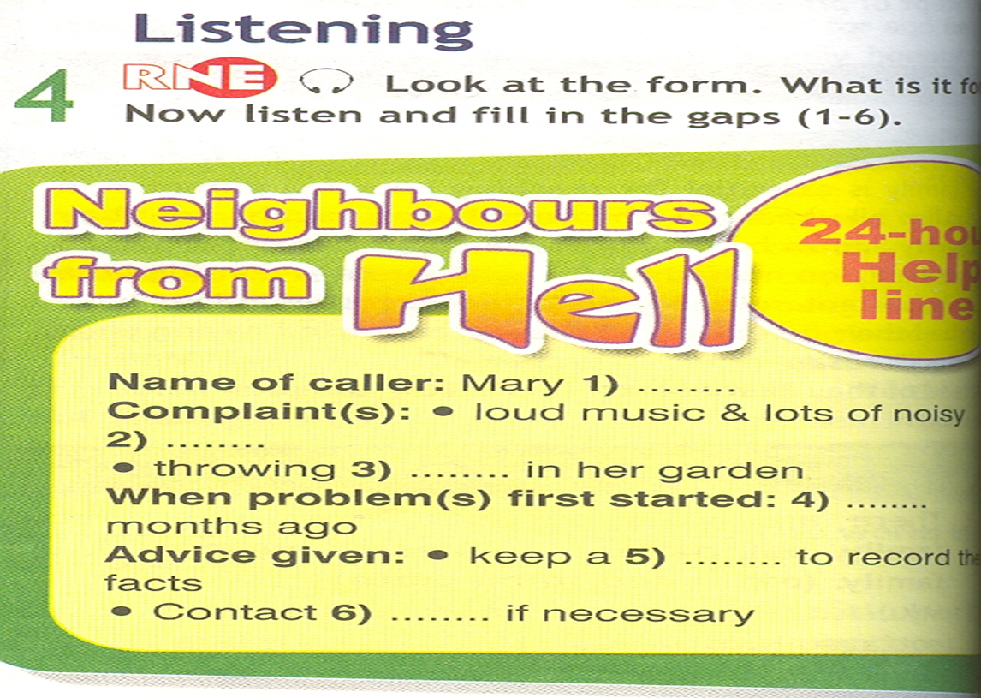
Пример из УМК

Slide 30
Аудирование
Задания 3-8 проверяют умение проверять на слух запрашиваемую информацию в прослушанном тексте
Учащийся должен выбрать правильный ответ на вопрос или правильное окончание предложения из 3 предложенных вариантов
За каждый правильно выбранный ответ учащийся получает 1 балл
Все тексты могут быть на одну тему. Надо прислушиваться к деталям. Здесь пригодится умение перефразировать. Утверждения не содержат слов из описаний ситуации.

Slide 31
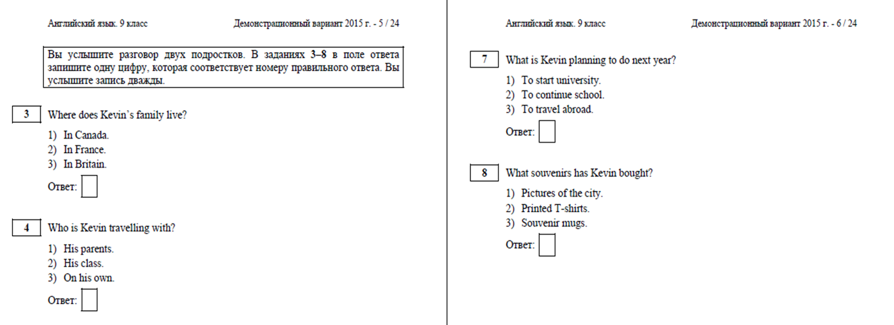
Аудирование

Slide 32
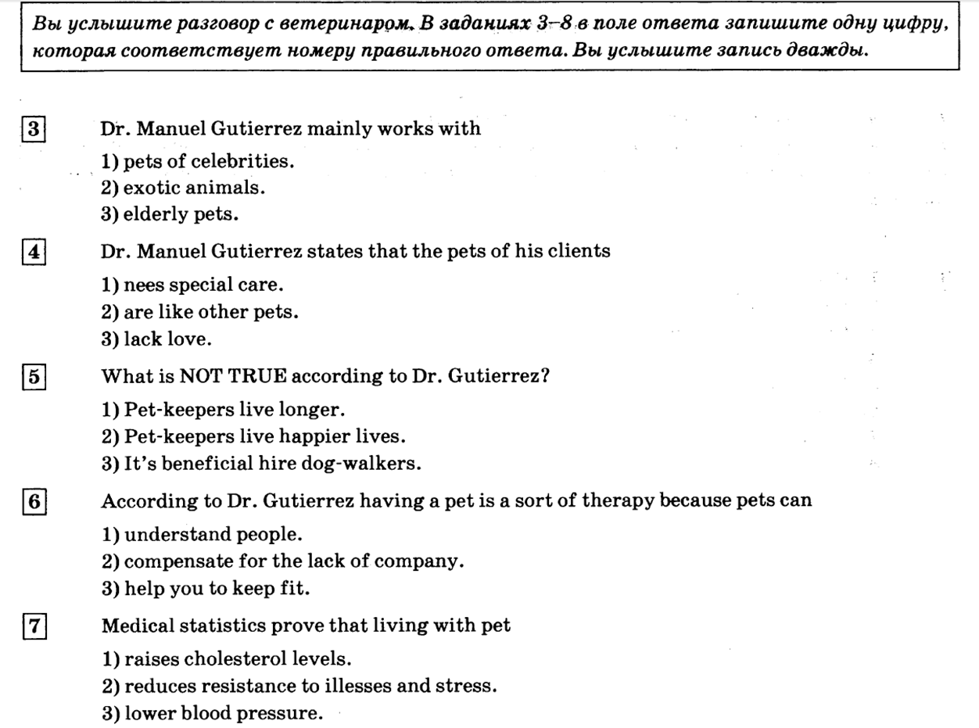

Slide 33
Задание 3-8
Это связанный текст
Важно не потерять сюжетную линию
Попросите учащихся просмотреть внимательно предложения
Предположите о чем пойдет речь в диалоге
Предположите тематику диалога
Прислушайтесь к деталям

Slide 34
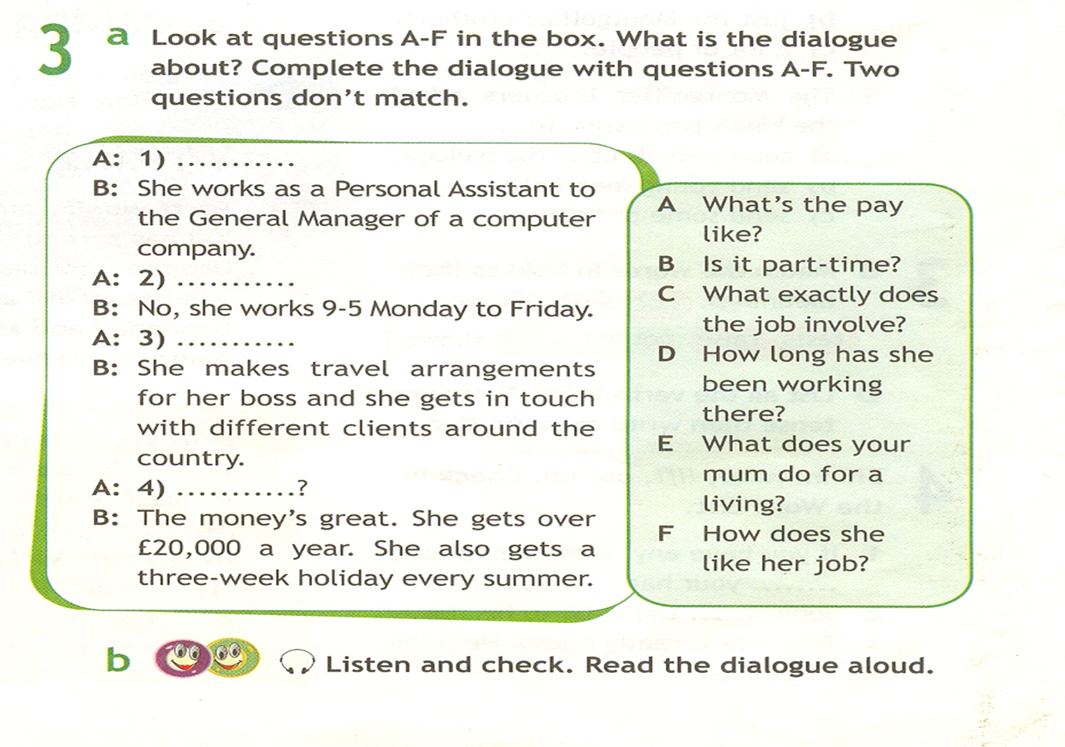

Slide 35
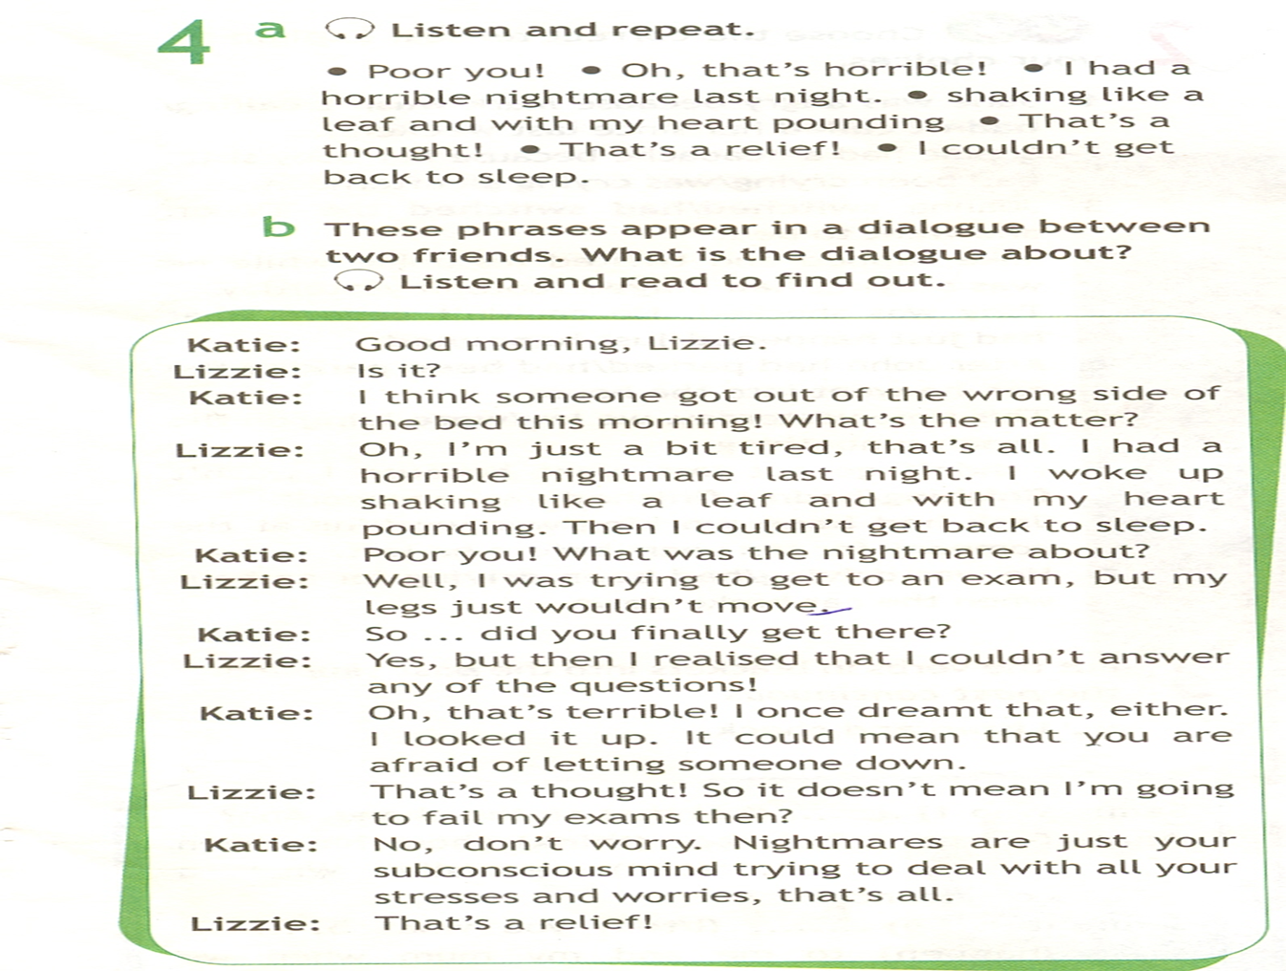

Slide 36
Статистический анализ выполняемости заданий КИМ ОГЭ раздела «Аудирование» в 2019 году
Обознач. задания в работе | Проверяемые элементы содержания / умения | Уровень сложности задания | Средний процент выполнения | Процент выполнения по региону в группах, получивших отметку
 |  |  |  | «2» | «3» | «4» | «5»
Письменная часть
Раздел 1. Задания по аудированию
1 | 2.1/Понимание основного содержания прослушанного текста | Б | 90,57 | 44,44 | 72,06 | 88,25 | 97,61
2 |  | П | 81,28 | 55,56 | 39,82 | 74,76 | 97,63
3 | 2.2/Понимание в прослушанном тексте запрашиваемой информации | Б | 82,92 | 38,89 | 50,76 | 77,88 | 95,66
4 |  | Б | 60,92 | 77,78 | 56,09 | 51,48 | 68,30
5 |  | Б | 93,81 | 55,56 | 79,87 | 92,35 | 98,94
6 |  | Б | 80,79 | 16,67 | 64,89 | 75,13 | 89,25
7 |  | П | 61,47 | 94,44 | 38,20 | 49,18 | 76,00
8 |  | П | 90,11 | 61,11 | 70,53 | 88,16 | 97,17

Slide 37
Анализ результатов выполнения отдельных заданий раздела «Аудирование»
Анализ типичных ошибок экзаменуемых в 2019 году позволяет сделать следующие выводы:
экзаменуемые не всегда обладают достаточным лексическим запасом для понимания в прослушанном тексте запрашиваемой информации и даже для понимания основного содержания прослушанного текста;
экзаменуемые стараются услышать в аудиотексте лексику, использованную в вопросе, не пытаясь подобрать синонимы или синонимичные выражения, и выбирают ответ на основе совпадения слова или слов в вопросе и в аудиотексте, игнорируя основное содержание аудиотекста;

Slide 38
Рекомендации учителям
Развитие аудитивных умений должно начинаться задолго до начала подготовки непосредственно к ОГЭ.
Учащихся следует ознакомить с форматом заданий и научить правильно выполнять инструкции к конкретному заданию. Следует научить учащихся подчёркивать ключевые слова, особенно в заданиях 3-8. Следует выработать у учащихся умение игнорировать второстепенные детали, лексические трудности, не влияющие на понимание основного содержания и в то же время понимать в тексте ключевые слова, необходимые для выполнения задания.
В том случае, если многие учащиеся сделали одну и ту же ошибку или ошибки, рекомендуется использовать скрипт (текст, звучащий в задании), чтобы учащиеся прослушали задание ещё раз и одновременно прочитали скрипт с целью понять и объяснить свою ошибку или ошибки. При этом целесообразно предлагать учащимся в том числе задания на (краткое) воспроизведение прослушанного материала. Также учителям следует регулярно отрабатывать и повторять базовую лексику, например, с помощью лексических диктантов, мини-зачётов, разыгрывания диалогов с изученной лексикой, игровых элементов и т.п.

Slide 39
Рекомендации учителям
При формировании умений учащихся в аудировании учителям необходимо использовать те типы текстов, которые используются в контрольных измерительных материалах ОГЭ:
а) для аудирования с пониманием основного содержания: микротексты, короткие монологические высказывания, имеющие общую тематику;
б) для аудирования с извлечением необходимой информации: бытовые диалоги, короткие интервью, беседы.

Slide 40
Полезные советы
Чаще слушать разнообразные тексты
Тщательно работать над инструкциями к заданиям
Если есть проблемы с пониманием после второго прослушивания, дать послушать в третий раз
Если и после этого остались проблемы- дать возможность поработать с скриптом

Slide 41
Полезные советы
Используйте паузу для предварительного ознакомления с вариантами ответов
Будьте внимательным к одинаково звучащим словам
Обращать внимание на логическое ударение
Будьте внимательны к отрицательным формам
Не нужно пытаться понять в тексте каждое слово
Следует опираться на смысловое содержание

Slide 42
Pre-listening tasks
обсуждение вопросов, связанных с темой текста
называние ассоциаций, связанных с темой текста
построение предположений о содержании текста по его заголовку
верные-неверные утверждения (можно использовать и для дальнейшего контроля)
предположения о содержании текста по серии картинок

Slide 43
While-listening tasks
Развиваем умения (первое прослушивание):
- определять тему, проблему в аудиотексте
- определять основные идеи аудиотекста
- отделять главную информацию от второстепенной
- ответ на общий вопрос на понимание основной идеи текста (о чем?)
- прослушивание текста по частям и установление соответствия частей текста и основной идеи

Slide 44
Развиваем умения (второе прослушивание):
- извлекать необходимую информацию
- выделять факты и аргументы в соответствии с поставленными вопросами
- определять временную и причинно-следственную связь событий и явлений

Slide 45
After-listening tasks
верные-неверные утверждения
заполнение пропусков в тексте
определение фактических ошибок или информации, не содержащейся в тексте
задания с множественным выбором ответа
графическое представление информации (схемы, рисунки, диаграммы)
ответы на специальные вопросы

Slide 46
Раздел 2 (задания по чтению)
Изменения в разделе «чтение» в 2020 году по сравнению с 2019 годом
В экзаменационной работе 2020 г. были внесены следующие изменения в раздел 2 («Задания по чтению»):
было изменено задание 9: участникам ОГЭ предлагается осуществить информационный поиск и определить, в каком из шести письменных текстов содержится ответ на предложенный вопрос (в задании есть один лишний вопрос). Максимальное количество баллов за выполнение задания – 6;
уменьшен объём текста для чтения к заданиям на определение соответствия утверждений прочитанному тексту;
уменьшено до 7 количество заданий на определение соответствия утверждений прочитанному тексту (соответствует / не соответствует / в тексте не сказано). Максимальное количество баллов за выполнение заданий 10–16 – 7.

Slide 47
Раздел 2 (задания по чтению)
Всего 8 заданий
Задание 9 проверяет умение учащихся читать и понимать основное содержание прочитанного текста.
В задании предполагается определить в каком из 6 коротких абзацев содержится ответ на вопрос в задании.
Список содержит один лишний вопрос

Slide 48
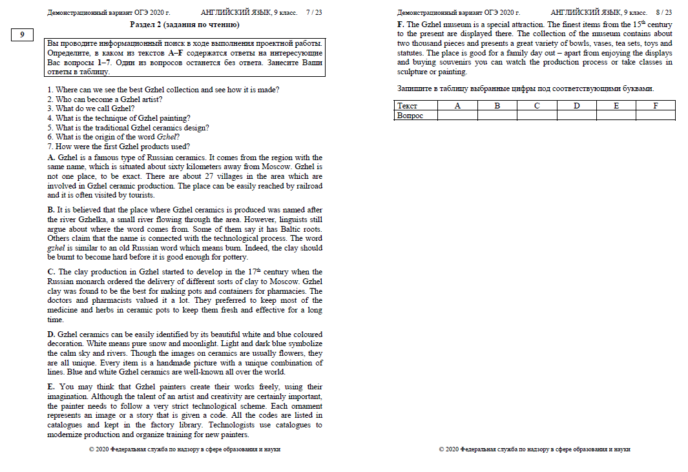

Slide 49
Задание 9
Внимательно прочитайте инструкцию, чтобы четко представлять, что и как вы должны делать.
Быстро просмотрите текст, чтобы понять, о чем он.
Прочитайте вопросы в задании и определите тему.
Найдите в тексте (микротекстах) ключевые слова или фразы, позволяющие ответить на вопрос.
Не пытайтесь переводить текст дословно.
Не паникуйте, если в тексте Вы встретили много незнакомых слов. Ваша задача – понять основную мысль.
Помните, что в задании на установление соответствия – один вопрос – лишний.

Slide 50
Задания 10-16
Задания 10-16 нацелены на проверку умения учащихся понимать в прочитанном тексте запрашиваемую информацию
Учащийся должен определить, какие из утверждений соответствуют содержанию текста (1-True), какие не соответствуют (2-False),и о чем в тексте не сказано (3-Not stated)

Slide 51
Задания 10-16
Наибольшую сложность представляет понимание различий между пунктами
2)False и 3)Not stated.
В отрывке может содержаться лишь часть правильного ответа. В таком случае следует выбирать пункт 3)Not stated.

Slide 52
Полезные советы
Как показывает опыт, многие школьники не владеют этим способом чтения на иностранном языке, т. к. сразу же начинают пытаться перевести текст и застопориваются при виде первого незнакомого слова. Эти "вредные" привычки должны быть преодолены. Как правило, любое первичное чтение учебного текста во многих современных учебниках носит ознакомительный характер, и первое задание перед чтением дается на понимание общего содержания текста или его ключевых моментов. При выполнении этого задания не нужно прибегать к переводу или лезть в словарь за незнакомыми словами. Один из способов - установить жесткие временные рамки на чтение текста, а учителю рекомендуется не отвечать на просьбы учащихся объяснить незнакомые слова на этом этапе чтения.

Slide 53
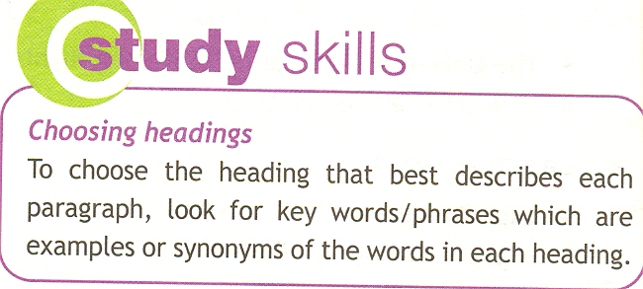
Пример из УМК

Slide 54
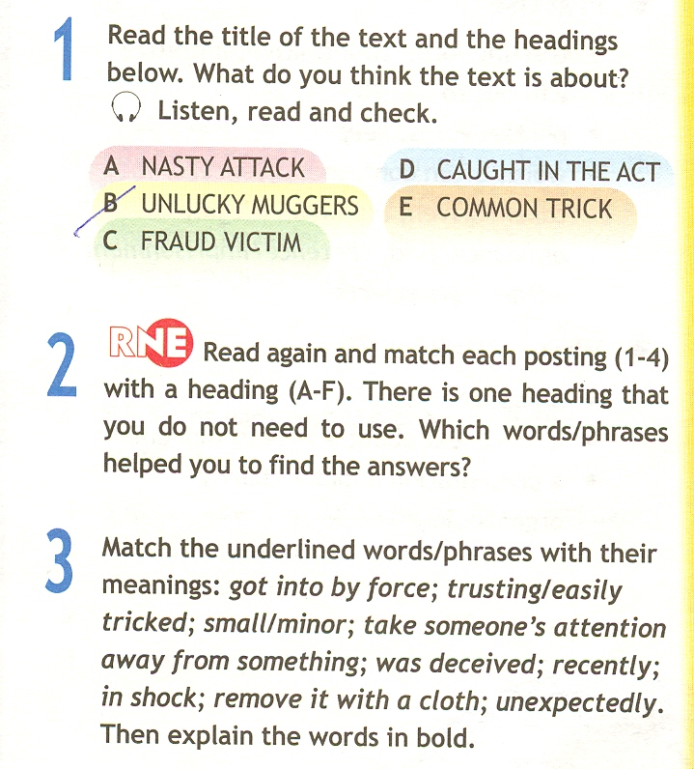

Slide 55
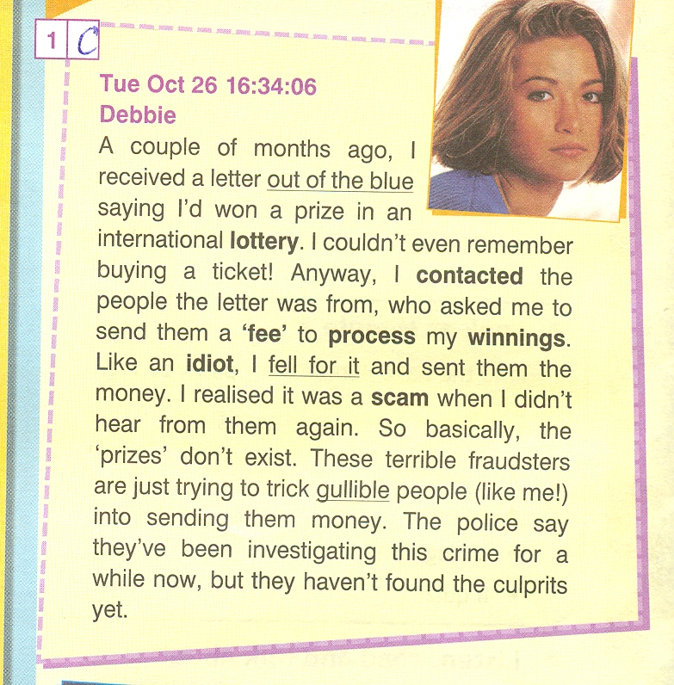

Slide 56
Объясните учащимся что нужно для выполнения этого задания, а именно: находить ключевые слова и определять лексические поля.
Разделите класс на группы и дайте задание каждой группе разделить какой-либо текст на смысловые части и придумать вопрос(ы) к информации в каждой части. Группы обмениваются обработанными таким образом текстами, и учащиеся подбирают вопросы к частям текста, подготовленные другой группой.
Дайте учащимся список ключевых слов и выражений и попросите придумать вопрос(ы) к тексту, из которого они взяты.

Slide 57
Важные моменты
В заданиях на поиск ответов ребёнок должен правильно определить смысл, цель вопроса
В заданиях True/False/Not stated вопрос обычно соответствует абзацу: 2 подхода
В заданиях True/False/Not stated основная ошибка?
– путаница между False/Not stated
(Not stated – если не можем сделать вывод в пользу False или True,
False – если можем сделать вывод в пользу False)
Нет определённого количества True, False, Not stated, но все 3 опции используются
Игнорирование незнакомых слов и контекстуальная догадка
Учим слова для ОГЭ с 5 класса!

Slide 58
Статистический анализ выполняемости заданий КИМ ОГЭ раздела «Чтение» в 2019 году
Обознач. задания в работе | Проверяемые элементы содержания / умения | Уровень сложности задания | Средний процент выполнения | Процент выполнения по региону в группах, получивших отметку
 |  |  |  | «2» | «3» | «4» | «5»
Раздел 2. Задания по чтению
9 | 3.1/Понимание основного содержания прочитанного текста | Б | 76,77 | 53,17 | 50,71 | 69,06 | 89,38
10 | 3.2/Понимание в прочитанном тексте запрашиваемой информации | Б | 90,99 | 55,56 | 73,50 | 89,08 | 97,43
11 |  | П | 75,44 | 33,33 | 56,46 | 69,81 | 84,71
12 |  | П | 59,09 | 38,89 | 29,05 | 48,13 | 74,92
13 |  | П | 87,30 | 38,89 | 66,22 | 83,39 | 96,11
14 |  | П | 77,95 | 27,78 | 50,45 | 69,39 | 91,59
15 |  | П | 80,54 | 22,22 | 59,01 | 75,69 | 90,10
16 |  | П | 81,88 | 33,33 | 58,58 | 77,13 | 91,87
17 |  | П | 73,53 | 22,22 | 41,96 | 64,07 | 88,95

Slide 59
Анализ результатов выполнения отдельных заданий раздела «Чтение»
Анализ типичных ошибок экзаменуемых в 2019 году позволяет сделать следующие выводы:
экзаменуемые не всегда обладают достаточным лексическим запасом для установления структурно-смысловых связей в тексте;
экзаменуемые стараются найти в тексте лексику, использованную в вопросе, не пытаясь подобрать синонимы или синонимичные выражения к словам из текста, и выбирают ответ на основе совпадения слова или слов в заголовке и в тексте, игнорируя основное содержание текста;
экзаменуемые пренебрегают контекстом и дают ответ на тестовый вопрос, основываясь на значении отдельного слова.

Slide 60
Рекомендации учителям
Начинать учить различным стратегиям чтения уже в начальной школе, подбирая для этого познавательные, соответствующие кругу интересов детей тексты. При этом также следует регулярно отрабатывать и закреплять лексику.
Заранее познакомить школьников с данными видами заданий, научить внимательно читать текст и утверждения и внимательно вносить свои ответы в бланк ответов. Учащимся нужно объяснить, что в заданиях 10-16 не существует определённого количества «True», «False», «Not stated», но все 3 опции используются.

Slide 61
Рекомендации учителям
3. При подготовке к выполнению этих заданий необходимо помнить, что:
а) чтение с пониманием основного содержания не предполагает полного понимания всего текста, поэтому следует приучать учащихся не стремиться понять (и тем более перевести) каждое слово в тексте, обращать их внимание на то, что даже если они не точно знают значение слов, от которых не зависит понимание основного содержания, это не повлияет на результат выполнения задания;
б) нужно обучить учащихся правильно использовать контекстуальную догадку;
в) при обучении чтению необходимо ограничивать время выполнения заданий учащимися, по возможности давая учащимся немного меньше времени, чем на экзамене, т.е. до 30 минут для выполнения того объёма заданий, который учащиеся получают на экзамене.

Slide 62
Раздел 3 (грамматика и лексика)
15 заданий
Задания 17-25 проверяют сформированность языковых умений и навыков учащихся
В задании необходимо восстановить текст, заполнив пропуски словами, напечатанными заглавными буквами в конце строк.
Слова необходимо изменить так, чтобы они грамматически соответствовали содержанию текста.

Slide 63
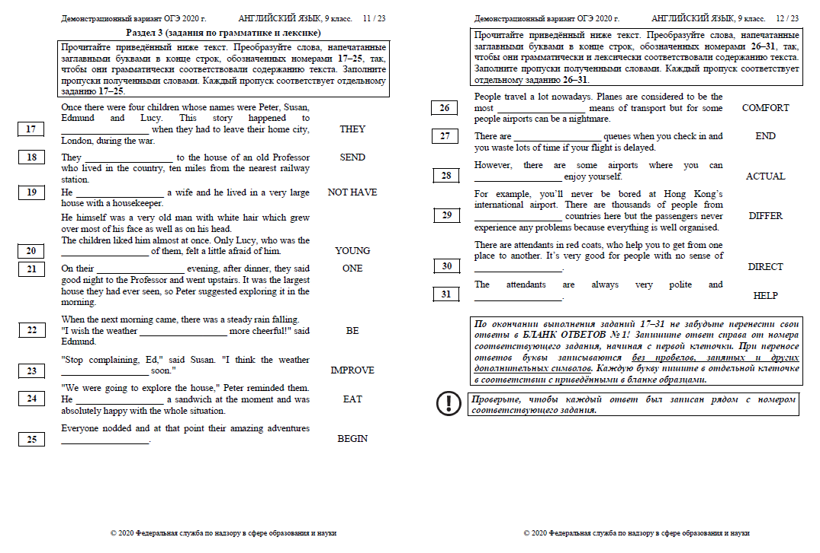

Slide 64
Задания 26-31
Задания 26-31 нацелены на проверку лексико-грамматических умений и навыков учащихся
Учащимся предлагается преобразовать слова, напечатанные заглавными буквами, так, чтобы они грамматически и лексически соответствовали содержанию текста
За верное выполнение каждого задания учащийся получает 1 балл
Если в ответе сделана орфографическая ошибка, то ответ считается неверным

Slide 65
Статистический анализ выполняемости заданий КИМ ОГЭ раздела «Грамматика и лексика» в 2019 г.
Обознач. задания в работе | Проверяемые элементы содержания / умения | Уровень сложности задания | Средний процент выполнения | Процент выполнения по региону в группах, получивших отметку
 |  |  |  | «2» | «3» | «4» | «5»
Раздел 3. Задания по грамматике и лексике
18 | 5.2.15; 5.2.16; 5.2.21; 5.2.25/ Грамматические навыки употребления нужной морфологической формы данного слова в коммуникативно-значимом контексте | Б | 83,26 | 61,11 | 63,55 | 79,18 | 91,68
19 |  | Б | 85,28 | 11,11 | 59,37 | 81,37 | 95,57
20 |  | Б | 68,18 | 33,33 | 31,78 | 58,05 | 85,38
21 |  | Б | 79,93 | 22,22 | 49,67 | 72,39 | 93,77
22 |  | Б | 62,88 | 55,56 | 35,90 | 51,04 | 78,33
23 |  | Б | 82,00 | 50,00 | 57,37 | 74,58 | 94,03
24 |  | П | 86,99 | 27,78 | 70,16 | 83,34 | 94,42
25 |  | П | 89,04 | 16,67 | 75,38 | 86,11 | 95,13
26 |  | П | 65,60 | 61,11 | 39,96 | 56,11 | 79,15

Slide 66
Статистический анализ выполняемости заданий КИМ ОГЭ раздела «Грамматика и лексика» в 2019 г.
Обознач. задания в работе | Проверяемые элементы содержания / умения | Уровень сложности задания | Средний процент выполнения | Процент выполнения по региону в группах, получивших отметку
 |  |  |  | «2» | «3» | «4» | «5»
Раздел 3. Задания по грамматике и лексике
27 | 5.3.6/Лексико-грамматические навыки образования и употребления родственного слова нужной части речи с использованием аффиксации в коммуникативно-значимом контексте | Б | 88,09 | 11,11 | 67,98 | 84,89 | 96,25
28 |  | Б | 73,56 | 38,89 | 44,51 | 65,79 | 87,11
29 |  | Б | 87,27 | 16,67 | 65,92 | 84,95 | 95,20
30 |  | Б | 81,56 | 22,22 | 64,10 | 76,07 | 90,35
31 |  | П | 80,01 | 44,44 | 51,85 | 73,30 | 92,64
32 |  | П | 83,34 | 38,89 | 64,46 | 79,71 | 91,31

Slide 67
Анализ результатов выполнения отдельных заданий раздела «Грамматика и лексика»
Анализ результатов выполнения заданий 18-26 в 2019 году показывает, что:
ряд учащихся не умеет анализировать контекст для определения времени, когда происходило/происходит/будет происходить действие, последовательности описываемых событий и их характера;
учащиеся испытывают трудности при выборе между Past Simple и Present Perfect, а также при образовании правильных форм Present Simple, Present Continuous и Past Simple. Некоторые участники экзамена игнорируют правила согласования времён;
традиционно проблемы вызывает образование степеней сравнения прилагательных.

Slide 68
Анализ результатов выполнения отдельных заданий раздела «Грамматика и лексика»
В заданиях 27–32 встречается образование от опорных слов несуществующих слов и неправильное написание образованных слов (например, -ence вместо -ance). Ряд экзаменуемых игнорируют необходимость употребить отрицательный аффикс.
Некоторые учащиеся неправильно пишут свои ответы в бланках ответов, записывая аналитические формы раздельно. Это приводит к тому, что эти ответы засчитываются как неверные.

Slide 69
Как систематизировать грамматику?
Проблема №1 – грамматика изучается на протяжении всего периода обучения, вводятся правила, даются тренировочные упражнения, отрабатываются модели, но… большое количество ошибок допускается в разделе “Лексика и грамматика”
Проблема №2 – грамматика отрабатывается учащимися в отдельных предложениях, а на экзамене задания даются в связанном тексте

Slide 70
Проблема №3 - грамматику рассматривают как систему времен, забывая о числительных, наречиях, прилагательных и местоимениях
Проблема №4 - часто забывают о построении предложения в английском языке

Slide 71
Как систематизировать лексику?
Проблема №1- обычно слова и словосочетания заучиваются, а не анализируются
Проблема №2-изучаются отдельные лексические единицы, а не слова и словосочетания в контексте
Проблема №3-словообразование не поддается правилам ( globe-global-globic)
Прежде чем начать заполнять пропуски, просмотрите текст и слова, которые надо преобразовать.
Подсказка на выбор правильной грамматической формы не обязательно находится в самом предложении, а может быть в тексте.

Slide 72
Если это глагол, подумайте в какой видовременной форме его нужно поставить
Если это личное местоимение, определите, какая форма тут нужна- в именительном или объектном падеже
Если это прилагательное- то в какой степени нужно поставить это прилагательное
Если это числительное- то какой суффикс требуется, чтобы преобразовать это числительное

Slide 73
Тренировочное задание
Окунать предложения в различные грамматические “ванны”
She spends her summer holidays in Sochi every year.
She spent her summer holidays in Sochi last year.
She is spending her holidays in Sochi now.
She has just come from Sochi where she spent her summer holidays.
She used to spend her summer holidays in Turkey but now she spends holidays in Sochi.

Slide 74
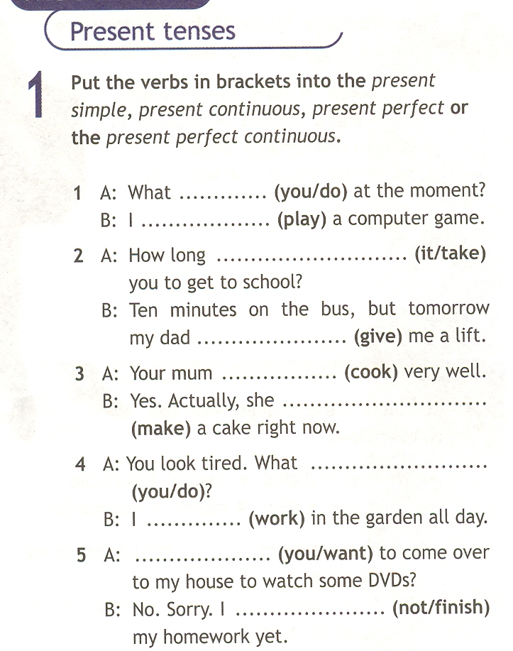

Slide 75
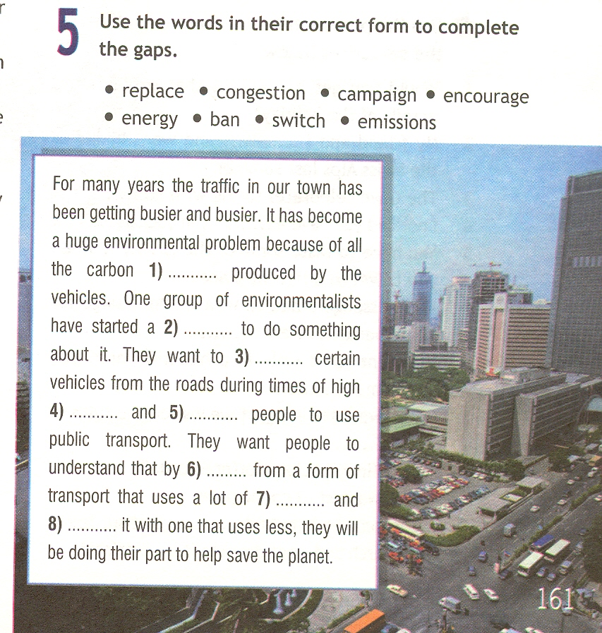

Slide 76
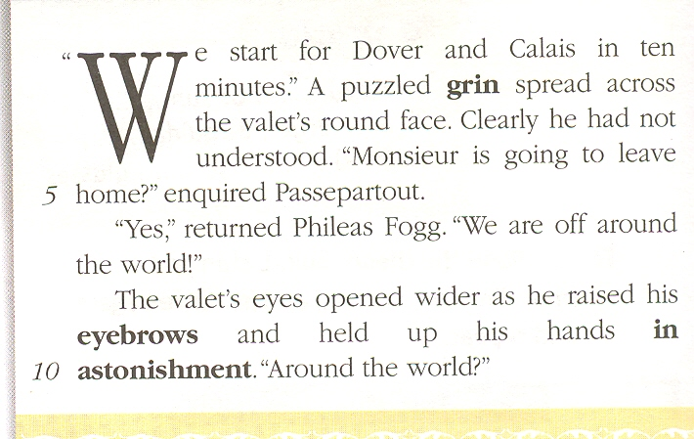
Анализ грамматических форм из других текстов

Slide 77
Степени сравнения прилагательных
Если перед прилагательным стоит артикль the, то это будет превосходная степень
Если за прилагательным стоит than, то это сравнительная степень
Важно помнить об исключениях: good, bad, far
Важно помнить о сложных формах: beautiful, wonderful, interesting

Slide 78
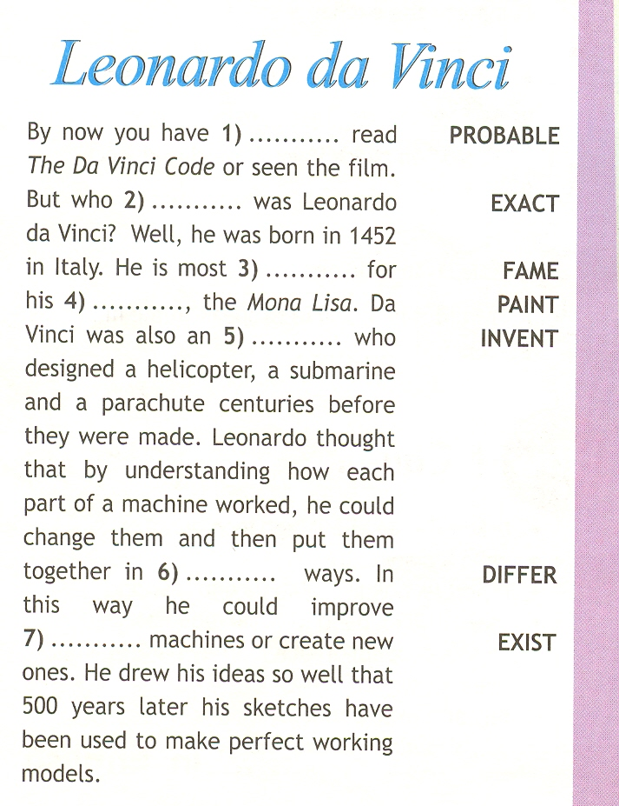

Slide 79
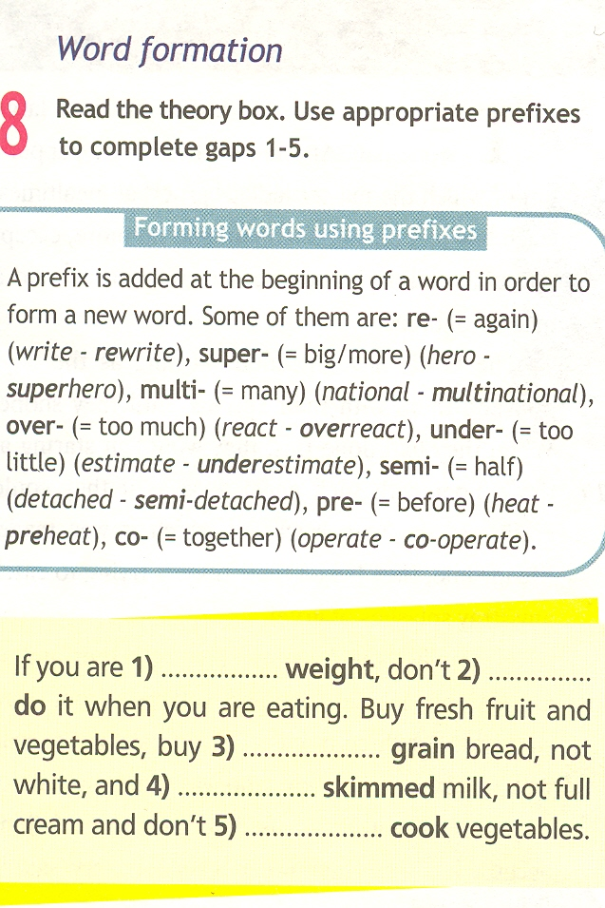

Slide 80
Типичные ошибки
Видовременные формы
2-ая и 3-яя форма глаголов
Формы страдательного залога
Present Perfect vs Past Simple
Словообразование: например вместо difficulty difficultness, scientifics вместо scientists
Неправильное написание слов
Правильный выбор вспомогательного глагола : has grown/have grown
Префиксы unhonest вместо dishonest
Небрежное заполнение бланков

Slide 81
Важные моменты
В словообразовании нужен 1 шаг (или приставка или суффикс)
Основные ошибки:
Present Simple, Past Simple, Future Simple, Future Simple in the Past;
Степени сравнения;
Числительные;
Страдательный залог;
Conditionals I and II;
I wish;
Отрицательные приставки и суффиксы

Slide 82
Рекомендации учителям
С самого начала формирования навыков употребления форм глагола добиваться от учащихся понимания того, для чего употребляется то или иное время глагола и какие действия оно обозначает.
Познакомить учащихся с форматом заданий 17-31 (нумерация согласно КИМ ОГЭ 2020) и тренировать их выполнение в режиме ограниченного времени с последующим разбором ответов.
При обучении добиваться от учащихся внимательного прочтения всего текста до того, как они начинают выполнять задание. Учащимся нужно помнить, что им всегда следует изменить предложенную лексическую единицу и каждый раз перечитывать предложение с заполненным пропуском, чтобы убедиться, что оно имеет смысл.

Slide 83
Рекомендации учителям
При обучении временам глагола обращать больше внимания на те случаи употребления времен, когда в предложении не употреблено наречие времени, а использование соответствующей видовременной формы глагола обусловлено контекстом. При этом учащимся нужно уметь аргументировать свой выбор видовременной формы глагола. Следует научить школьников делать правильный выбор между теми формами, которые они часто путают, например, Past Simple и Present Perfect, Present Simple и Present Continuous, Present Simple Active и Present Simple Passive и т.д.
При обучении грамматическим формам требовать от учащихся правильного написания слов, так как неправильное написание лексических единиц в разделе «Грамматика и лексика» приводит к тому, что тестируемый получает за тестовый вопрос 0 баллов.

Slide 84
Рекомендации учителям
Учителям следует регулярно актуализировать пройденный грамматический материал, а также словообразование. Для этого возможно использовать коммуникативно направленные задания, поочерёдное использование различных видовременных форм в одном и том же предложении с необходимыми изменениями, пересказ текста, прочитанного в настоящем времени, в прошедшем времени и наоборот, заполнение таблиц и группирование слов по словообразовательным признакам, подбор синонимов/антонимов. Также следует регулярно закреплять лексические цепочки, состоящие из однокоренных слов, образованных с помощью тех аффиксов, которые перечислены в Кодификаторе.

Slide 85
Раздел 4 (задание по письму)
Задание №32 проверяет умение написать личное письмо в ответ на письмо-стимул
В письме необходимо дать ответ на 3 вопроса, заданных другу по переписке
Объем 100-120 слов
Должно быть оформлено в соответствии с нормами письменного этикета, принятыми в англо-говорящих странах

Slide 86
Задание 32: ПИСЬМО
You have 30 minutes to do this task.
You have received a letter from your English–speaking pen friend, Ben.
…Next month I have to choose my subjects for the next year. I want to continue learning languages. I also need to improve my academic results in general. ...
… How many lessons do you usually have a day? What foreign languages can you learn at school? What subject do you find the most important for your future career, why? ...
Write him a letter and answer his 3 questions.
Write 100 – 120 words. Remember the rules of letter writing.

Slide 87
Критерии оценивания задания 32:
Критерии оценивания | Максим балл | Миним балл
К1 – Решение коммуникативной задачи | 3 балла | 0 баллов
К2 – Организация текста | 2 балла | 0 баллов
К3 – Лексико-грамматическое оформление речи | 3 балла | 0 баллов
К4 – Орфография и пунктуация | 2 балла | 0 баллов

Slide 88
Статистический анализ выполняемости заданий КИМ ОГЭ раздела «Письмо» в 2019 г.
Обознач. задания в работе | Проверяемые элементы содержания / умения | Уровень сложности задания | Средний процент выполнения | Процент выполнения по региону в группах, получивших отметку
 |  |  |  | «2» | «3» | «4» | «5»
Раздел 4. Задание по письменной речи
33_К1 | 4.3/Письмо личного характера в ответ на письмо-стимул | П | 81,58 | 3,70 | 66,08 | 79,14 | 87,92
33_К2 |  | П | 89,98 | 2,78 | 75,08 | 88,43 | 95,59
33_К3 |  | П | 76,82 | 0,00 | 38,47 | 69,46 | 92,95
33_К4 |  | П | 92,62 | 0,00 | 75,44 | 91,72 | 98,50

Slide 89
Анализ результатов выполнения задания раздела «Письмо»
В 2019 году можно выделить следующие наиболее типичные ошибки (недочёты) по критерию 1 («Решение коммуникативной задачи»):
отсутствие ответа на вопрос;
неполный ответ на вопрос;
неполное соблюдение норм вежливости, например, (неполное) ссылка на предыдущие контакты или отсутствие надежды на будущие контакты.
Среди наиболее распространённых ошибок по критерию 2 («Организация») ошибки в логике и в средствах логической связи.

Slide 90
Анализ результатов выполнения задания раздела «Письмо»
В качестве наиболее типичных лексико-грамматических ошибок (критерий 3 «Лексико-грамматическое оформление текста») можно выделить следующие:
неправильное употребление артиклей;
ошибки в предлогах;
ошибки в употреблении видовременных форм глаголов и др.
По критерию 4 («Орфография и пунктуация») наиболее частые ошибки традиционно наблюдаются в правописании слов.

Slide 91
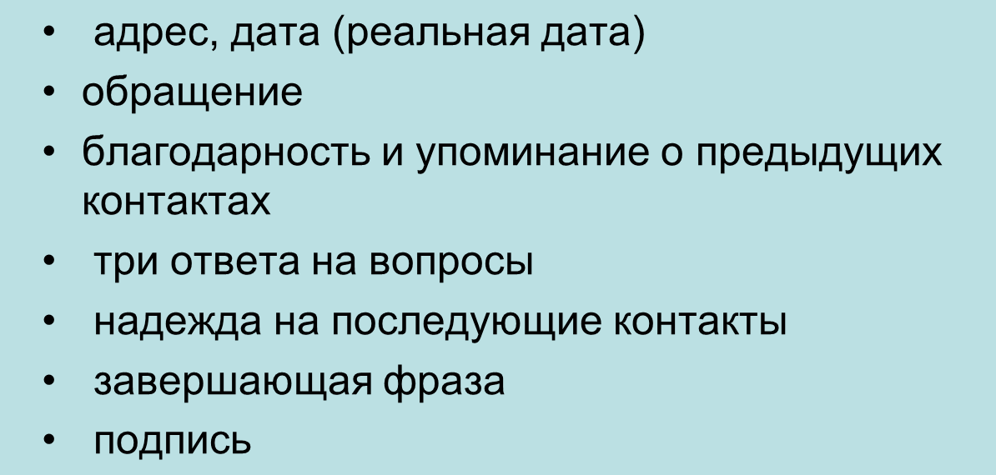
Задание 32 (личное письмо)

Slide 92
Требования к структуре и оформлению личного письма
адрес пишущего (в правом вернем углу письма); учитывая небольшой объем письма, лучше использовать краткий адрес (город, страна);
дата (под адресом): date/month/year ИЛИ month/date/year;
обращение (слева, на отдельной строке, наличие запятой обязательно), например, Dear Jim/Alice;

Slide 93
Адрес
Принимаем два варианта адреса: в столбик (запятая необязательна) ИЛИ в строчку (отсутствие запятой – пунктуационная ошибка).
Pushkino(,)
Russia
или
Pushkino, Russia
Нельзя: Russia
Pushkino
Это минус за адрес!

Slide 94
Дата
Дата (под адресом, в правом верхнем углу):
date/month/year
month/date/year;
22 Мay 2020
The 22d of Мay 2020
Мay 22, 2020
22.05.2020
22/05/2020
05/22/2020
Если года нет, балл не снижается.
Если в дате неверный год, это минус за дату.

Slide 95
Обращение
Обращение (на отдельной строке, после него запятая,
НЕ ВОСКЛИЦАТЕЛЬНЫЙ ЗНАК!),
Dear Jim,
Hello Mary,
Hi, Ann,
Dear Aunt Jane,
Нельзя : Dear friend – это минус за обращение в содержании (РКЗ)

Slide 96
Структура письма:
ссылка на предыдущие контакты, благодарность за полученное письмо, например,
Thank you for your recent letter. I was very glad to get your letter again;
Thank you for your letter. It was nice to hear from you again.
It’s always great to receive your letter! Thanks a lot.
(или синонимичные фразы)

Slide 97
Структура письма:
В качестве ссылки на предыдущие контакты принимаем I was happy to hear from you again./As usual, I was glad to get your letter и т.д.
Не считаем ссылкой на предыдущие контакты Sorry for not writing for so long/ Sorry for not writing for a long time. (и синонимичные выражения).

Slide 98
Структура письма:
полные и точные ответы на три вопроса зарубежного друга (основная часть письма);
Принимаем ответы на 3 вопроса в одном абзаце ИЛИ в трёх абзацах. Если ответ на вопрос идёт в отдельном абзаце и этот абзац состоит из одного простого предложения, считаем это недочётом в делении на абзацы (критерий «Организация»).

Slide 99
Структура письма:
упоминание о дальнейших контактах, например, Write back soon; Hope to hear from you soon; Please, write soon, etc;
завершающая фраза, например, Best wishes; All the best; With love; Yours (на отдельной строке, наличие запятой обязательно);
подпись автора (только имя, на отдельной строке без знаков препинания).

Slide 100
Требования к структуре и оформлению личного письма
Надежда на последующие контакты в том же ИЛИ новом абзаце, например
Write back soon.
Hope to hear from you soon.
(или синоним)
See you soon. принимаем

Slide 101
Требования к структуре и оформлению личного письма
Завершающая фраза (на отдельной строке, после неё запятая), например,
Best wishes,
Yours,
All the best,
Love,
или синоним
Нельзя: Yours sincerely,
Yours faithfully,
Regards,
Это минус за завершающую фразу в содержании (РКЗ).
Подпись автора (только имя без фамилии, на отдельной строке, без точки) – Nikita
Нельзя: Nikita Ivanov
Superman
Snow White
Это минус за подпись в содержании.

Slide 102
Коммуникативная задача и объекты оценивания в задании 32:
Цель для участника ОГЭ: написать личное письмо в соответствии с коммуникативной задачей, поставленной в задании
Цель для эксперта: проверить у участника ОГЭ умения, необходимые для написания личного письма, а именно:
давать развернутое сообщение (ответы на вопросы);
адекватно использовать языковые средства;
- соблюдать нормы вежливости, принятые в странах изучаемого языка;
- соблюдать формат неофициального письма.

Slide 103
Оценивание письма
Письмо оценивается экспертами по специально разработанным критериям
Решение коммуникативной задачи (0-3 балла)
Организация текста (0-2 балла)
Лексико-грамматическое оформление текста
(0-3балла)
Орфография и пунктуация (0-2 балла)

Slide 104
Дополнительная схема оценивания ЗАДАНИЯ 32 (ПИСЬМА):
НОМЕР УЧАСТНИКА ОГЭ
1. Содержание | Ссылка на предыдущие контакты, благодарность за полученное письмо, надежда на последующий контакт
 | Ответ на 1 вопрос
 | Ответ на 2 вопрос
 | Ответ на 3 вопрос
 | Объём высказывания соответствует поставленной задаче (90–132 слов)
 | Обращение (неофициальный стиль)
 | Завершающая фраза (неофициальный стиль)
 | Подпись (только имя)
 | ИТОГОВЫЙ БАЛЛ (максимальный балл – 3)
2. Организация | Логичность текста, деление на абзацы
 | Средства логической связи
 | Обращение на отдельной строке
 | Завершающая фраза на отдельной строке
 | Подпись на отдельной строке
 | Адрес автора в правом верхнем углу
 | Дата под адресом
 | ИТОГОВЫЙ БАЛЛ (максимальный балл – 2)
3. Лексико-грамматическое оформление текста (максимальный балл – 3)
4. Орфография и пунктуация (максимальный балл – 2)
ИТОГО

Slide 105
ПОДСЧЁТ СЛОВ В ПИСЬМЕ
Считаются все слова, с первого слова по последнее, включая вспомогательные глаголы, предлоги, артикли, частицы. В личном письме адрес, дата, подпись также подлежат подсчёту. При этом:
− стяжённые (краткие) формы (например, I've, it's, doesn't, wasn't) считаются как одно слово;
− числительные, выраженные цифрами (например, 5, 29, 2010, 123 204), считаются как одно слово;
− числительные, выраженные словами (например, twenty-one), считаются как одно слово;
− сложные слова (например, pop-singer, English-speaking, thirty-two) считаются как одно слово;
− сокращения (например, UK, e-mail, TV) считаются как одно слово.

Slide 106
ПОДСЧЁТ СЛОВ В ПИСЬМЕ
Считаем слова так, как они написаны ребёнком, т.е. если ребёнок пишет school children вместо schoolchildren ИЛИ inspite of вместо in spite of, то при подсчёте слов считаем school children как 2 слова и inspite of как 2 слова и считаем такое неправильное написание орфографической ошибкой.

Slide 107
ПОДСЧЁТ СЛОВ В ДАТЕ
22 Мay 2020 - 3 слова
The 22th of Мay 2020 - 5 слов
Мay 22, 2020 - 3 слова
22.05.2020 - 1 слово
22/05/2020 - 1 слово
05/22/2020 - 1 слово

Slide 108
Объем письма
Объём письма, обозначенный в задании: 100-120 слов
Если объём письма менее 90 слов, то задание оценивается в 0 баллов.
Если объём более 132 слов, то проверке подлежат только 120 слов с соответствующей оценкой по решению коммуникативной задачи (т.е. будет снижена оценка за РКЗ).

Slide 109
Если при проверке письма ставится «0» баллов за решение коммуникативной задачи, то письмо дальше не проверяется, и в протокол за КАЖДЫЙ критерий ставится «0» баллов;

Slide 110
Стратегии выполнения задания 32
Внимательно прочитать не только инструкции, но и текст-стимул( отрывок из письма друга на английском языке)
При ознакомлении с текстом-стимулом внимательно прочитать вопросы на, которые следует раскрыть в ответном письме
Особое внимание обратить на слово why в вопросе
Наметить план своего ответного письма

Slide 111
Следует знакомить учащихся с различными видами заданий по письму
Обсуждать специфику коммуникативной задачи
Тренировать учащихся в выполнении письменных заданий разного объема “ расширять” “cжимать” тексты
Анализировать работы в парах, группах, самостоятельно
Умение определять стиль

Slide 112
Структура письма
Адрес ( вверху, в правом верхнем углу), лучше краткий- город, страна, дата)
Обращение( слева , на отдельной строке)
Ссылка на предыдущие контакты, т.е благодарность за полученное письмо, возможно извинение, что не ответил раньше( после благодарности)
Основная часть- ответы на вопросы зарубежного друга
Упоминания о дальнейших контактах
Завершающая фраза
Подпись автора ( имя на отдельной строке) без точки.

Slide 113
Текст должен быть логически выстроен, разделён на абзацы и соответствовать письменному этикету.
Учащиеся должны использовать разнообразные грамматические структуры и лексику, средства логической связи соблюдать правила орфографии и пунктуации.
Особое внимание следует обратить на объём письменного высказывания: от 100 до 120 слов +-10 %
Если объём высказывания менее 90 слов, то задание оценивается в 0 баллов, если объём высказывания превышает 132 слова, то проверяется только 120 слов.

Slide 114
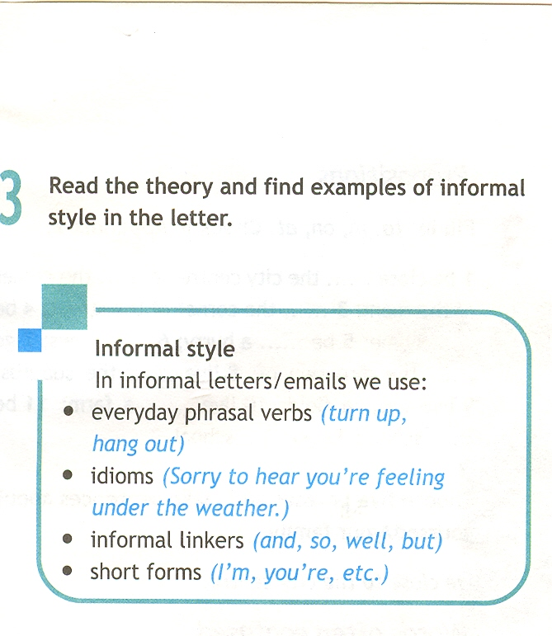

Slide 115
Тренировочные задания
Можно предложить учащимся написать 1 абзац за 5 минут, это позволяет контролировать время выполнения задания.
Производить подсчет слов после каждого абзаца
Например: адрес и обращение = 5-7 слов в зависимости от краткости и полноты адреса.

Slide 116
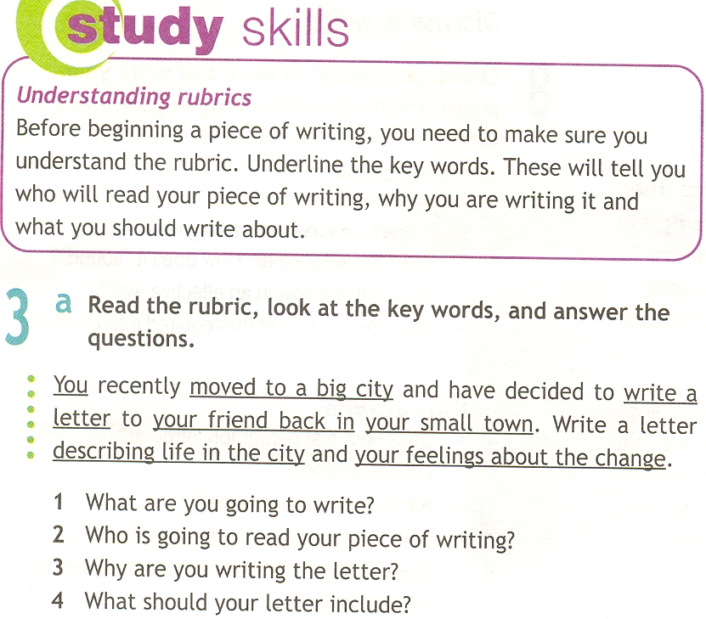

Slide 117
Рекомендации учителям
Необходимо научить школьников за ограниченное время писать личное письмо объёмом 100-120 слов на бланке ответов, внимательно прочитав письмо-стимул. Особое внимание следует обратить на «двойные» вопросы. Учащиеся должны на заданные вопросы полно и чётко отвечать в одном абзаце. Время на выполнение задания – 30 минут, при возможности это время следует сократить для того, чтобы осталось больше времени осталось на задания разделов 2 и 3. Следует развить у учащихся навык самопроверки письма, а также умение писать разборчиво.

Slide 118
Рекомендации учителям
Поскольку задание 32 предполагает умение написать личное письмо по образцу, учителям рекомендуется отработать с учащимися клише в лексико-грамматическом оформлении таких типичных элементов, как благодарность, ссылки на предыдущие контакты, завершающая фраза и т.д., а также составить список полезных слов и выражений, сформированный навык употребления которых поможет сократить количество языковых ошибок, и отработать с учащимися их употребление.

Slide 119
Клише?

Slide 120
Клише!!!

Slide 121
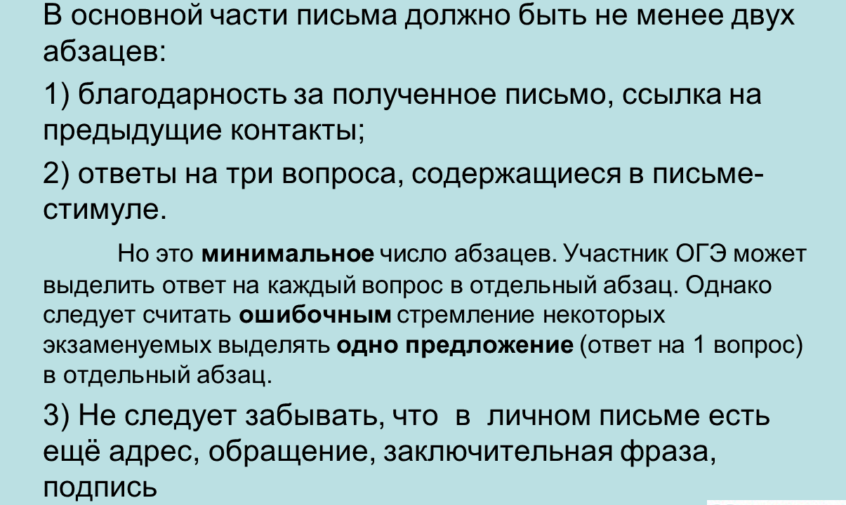
Задание 32 (личное письмо)

Slide 122
Устная часть
Чтение текста вслух
Условный диалог-расспрос (ответы на вопросы)
Тематическое монологическое высказывание
Общее время ответа одного участника ОГЭ (включая время на подготовку) – 15 минут.
Каждое последующее задание выдаётся после окончания выполнения предыдущего задания.
Всё время ответа ведётся аудио- и видеозапись.

Slide 123
Успех на устной части
владение техникой чтения
умение вести диалог-расспрос (отвечать на вопросы) в типичных ситуациях общения в социально-бытовой и социально-культурной сфере
умения монологической речи (описание картинки,)
навыки оперирования грамматическими формами и лексическими единицами в коммуникативно-значимом контексте
знакомство с форматом заданий

Slide 124
Статистический анализ выполняемости заданий КИМ ОГЭ раздела «Говорение» в 2019 г.
Обознач. задания в работе | Проверяемые элементы содержания / умения | Уровень сложности задания | Средний процент выполнения | Процент выполнения по региону в группах, получивших отметку
 |  |  |  | «2» | «3» | «4» | «5»
Устная часть
Раздел 5. Задания по говорению
1 | 5.1.3/Чтение вслух небольшого текста | Б | 77,36 | 19,44 | 42,84 | 69,00 | 92,95
2 | 1.1.2/Условный диалог-расспрос | П | 85,94 | 25,00 | 64,02 | 82,52 | 94,71
3_К1 | 1.2.1/Тематическое монологическое высказывание с вербальной опорой в тексте задания | Б | 80,93 | 22,22 | 52,00 | 75,09 | 93,28
3_К2 |  | Б | 83,73 | 5,56 | 58,92 | 80,83 | 93,07
3_К3 |  | Б | 71,77 | 5,56 | 34,92 | 61,71 | 89,16

Slide 125
Анализ результатов выполнения задания раздела «Говорение»
В 2019 году среди наиболее частотных ошибок в задании 1 следует отметить ошибки в произношении слов, в том числе в ударении, изменение числа существительного и т.д.
В задании 2 учащиеся испытывают трудности при ответе на «двойные» вопросы. Некоторые учащиеся не понимают отдельные вопросы, и поэтому не могут ответить на них. Также традиционной проблемой является нехватка лексического запаса, что не позволяет решить коммуникативную задачу при ответе на отдельные вопросы.

Slide 126
Анализ результатов выполнения задания раздела «Говорение»
В задании 3 учащиеся не раскрывают отдельные аспекты критерия 1 («Решение коммуникативной задачи»), вероятно, в связи с недостаточным лексическим запасом. Также учащиеся делают разнообразные грамматические, лексические и фонетические ошибки (критерий 3 «Языковое оформление высказывания»).

Slide 127
Задание 1
Открытый банк заданий www.fipi.ru!!!
Уверенное чтение всего текста до конца
Даты (31 December), годы (2017 – 2 варианта, 1945 – 1 вариант)
Количественные (13-19 и 30-90; 12 и 20; 500 и 9000; 11 и 12) и порядковые (the 5th) числительные
Артикли, предлоги, союзы и др.
Число существительных
Ошибки, искажающие смысл и делающие слово непонятным: walk-work, fit-feet, think-sink; put, cut
Обязательно: science, scientific, scientist
Связующее r: If we were able…, There is…
Нисходящая интонация в конце невопросительных предложений, паузы между предложениями, правильное ударение в словах
Ребёнок может повторно произнести слово, если понимает, что только что сделал в нём ошибку – будет засчитан последний вариант
Интонация общих (восходящая) и специальных (нисходящая) вопросов
Психологическая подготовка: ожидание и наличие соседей

Slide 128
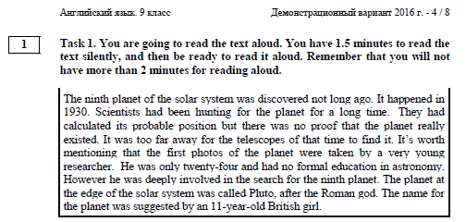

Slide 129
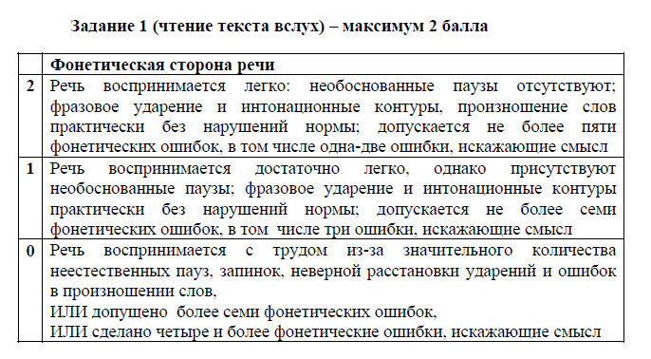
Оценивание задания№1

Slide 130
Типичные ошибки
Учащиеся часто:
неправильно произносят «трудные» звуки: [ŋ], [ð], [θ], [h], [з:] и др.;
не умеют читать слова с «немыми» буквами: dumb, comb, muscles;
неправильно произносят звуки, которые меняют смысл слова: food-foot, bit – bid, place-plays ,list- least, bad-bat
неправильно ставят ударение;
не умеют интонационно делить предложения на смысловые группы;
не соблюдают интонацию разных коммуникативных типов предложений.
неправильно читают числительные
cлова science, scientist
ставят ударение на предлоги и артикли

Slide 131
Типичные ошибки
Wombats are exotic animals that only live in Australia. They have become an unofficial symbol of the country. In 1974 a wombat appeared on an Australian stamp for the first time. Since then it has been regularly used on different Australian stamps and coins. Wombats look like little bears and prefer grass to meat. They also love eating berries, plant roots and mushrooms. Like camels, wombats drink little water because there is enough water in fresh grass. Wombats spend most of their life in holes under the ground. With their strong arms and long nails they are able to dig very long and complex tunnels. Fortunately, wombats have few enemies in the animal world. Most wombats live around 15 years.

Slide 132
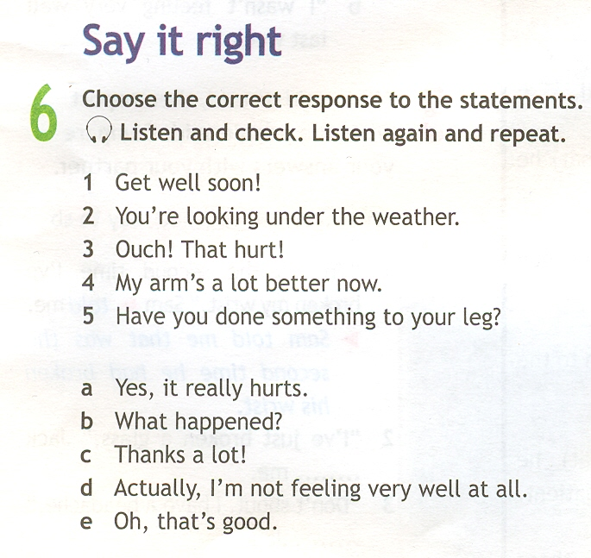

Slide 133
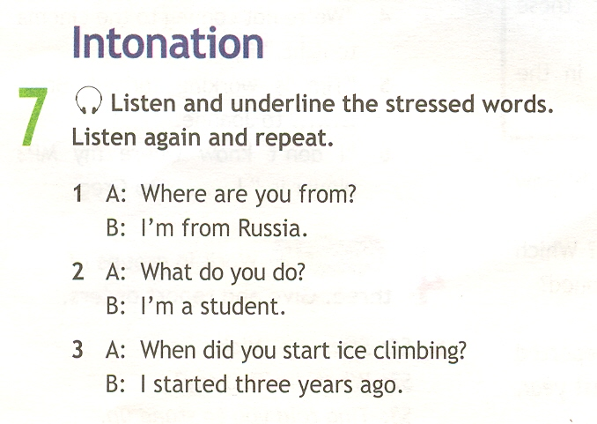

Slide 134
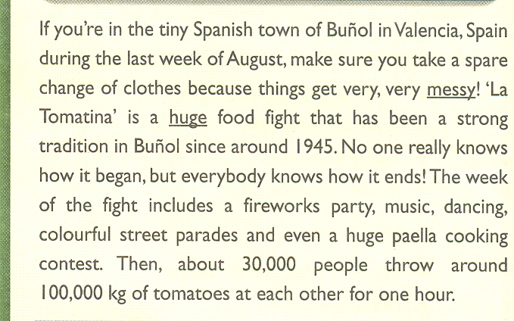
Chunks

Slide 135
Once upon a time
Where- in Spain
When- in August
What- La Tomatina
Oh, yes- La Tomatina, La Tomatina
How many people- 30.000
How many kilos of tomatoes- 100.000
Oh, yes-30.000 and 100.000 of tomatoes

Slide 136
Задание 2
В задании 2 предлагается принять участие в условном диалоге-расспросе: ответить на шесть услышанных в аудиозаписи вопросов телефонного опроса.
Тематика – семья, школа, друзья, ЗОЖ, ИЯ, ООС, профессия и др.
Время ответа на 1 вопрос – 40 секунд.
Максимальный балл – 6 баллов, минимальный балл – 0 баллов (за каждый ответ 1 или 0).

Slide 137
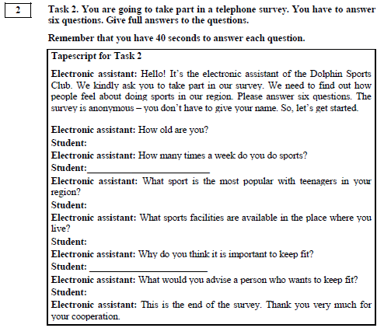

Slide 138
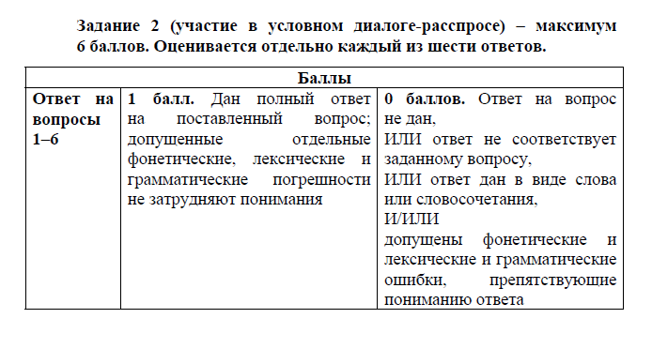
Оценивание задания 2

Slide 139
Важно
ПОЛНЫЙ ответ на ЗАДАННЫЙ вопрос в виде ПРЕДЛОЖЕНИЯ (нескольких предложений), а не слова/словосочетания
Не нужны длинные ответы из нескольких развёрнутых предложений
Вопросы обычно в Present Simple, может быть в Conditional
Если фонетические, лексические и грамматические ошибки в ответе не затрудняют понимания, это 1 балл.
I don’t know – 0 баллов!!!
Вопрос из двух частей:
ОБЯЗАТЕЛЬНО обе части

Slide 140
Типичные ошибки
Учащиеся отвечают заученным” топиком”, а не дают четкого ответа на вопрос
Есть ограничение по времени, во время ответов включать секундомер.
Учащиеся, если они уже ответили на вопрос, а время еще осталось, то не стоит стараться придумать какое-то дополнение к ответу, а надо дождаться следующего вопроса.

Slide 141
Что нужно для подготовки
Уметь отвечать на вопросы разных типов
Логично, последовательно и четко отвечать на поставленные вопросы
Использовать разнообразные реплики в процессе общения
Проявлять заинтересованность, внимание и активное участие в разговоре. Употреблять речевые клише и разнообразные вводные структуры
Понимать и уметь пользоваться этикетными фразами страны изучаемого языка
Давать полный ответ на вопрос

Slide 142
Задание 3
В задании 3 необходимо построить связное монологическое высказывание на определённую тему с опорой на план. Время на подготовку – 1,5 минуты.
Тематика – семья, школа, друзья, ЗОЖ, ИЯ, ООС, профессия и др.
Время выполнения задания – 2 минуты.
Объём высказывания: 10–12 фраз
Максимальный балл – 7 баллов, минимальный балл – 0 баллов.

Slide 143
Пример задания 3
Task 3. You are going to give a talk about reading books. You will have to start in 1.5 minutes and speak for not more than 2 minutes (10–12 sentences). Remember to say:
• what kind of books modern teenagers enjoy reading;
• whether libraries are necessary nowadays or not, and why;
• what book you have read recently, and what it was about;
• what your attitude to reading is.
You have to talk continuously.

Slide 144
По каким критериям оценивается задание 3 устной части?
(максимум 7 баллов за весь раздел).
Решение коммуникативной задачи
3 балла
Задание выполнено полностью:
цель общения достигнута;
тема раскрыта в полном объёме (полно, точно и развернуто раскрыты все четыре аспекта, указанные в задании).
Объём высказывания: 10–12 фраз

Slide 145
Решение коммуникативной задачи
2 балла
Задание выполнено: цель общения достигнута; но тема раскрыта не в полном объёме (один аспект раскрыт не полностью).
Объём высказывания: 8-9 фраз

Slide 146
Решение коммуникативной задачи
1 балл
Задание выполнено частично: цель общения достигнута частично; тема раскрыта в ограниченном объёме (один-два аспекта не раскрыты, ИЛИ два аспекта раскрыты не в полном объёме, остальные аспекты раскрыты полно и точно).
Объём высказывания: 6-7 фраз

Slide 147
Решение коммуникативной задачи
0 баллов
Задание не выполнено: цель общения не достигнута: три аспекта содержания не раскрыты.
Объём высказывания: 5 и менее фраз

Slide 148
При получении участником ОГЭ 0 баллов по критерию «Решение коммуникативной задачи» всё задание оценивается в 0 баллов.

Slide 149
Организация высказывания
2 балла
Высказывание логично и имеет завершённый характер; имеются вступительная и заключительная фразы, соответствующие теме.
Средства логической связи используются
правильно

Slide 150
Организация высказывания
1 балл
Высказывание в основном логично и имеет достаточно завершённый характер, НО отсутствует
Вступительная ИЛИ заключительная фраза, имеются одно-два нарушения в использовании средств логической связи

Slide 151
Организация высказывания
0 баллов
Высказывание нелогично, вступительная и заключительная фразы отсутствуют;
средства логической связи практически не
используются

Slide 152
Языковое оформление высказывания
2 балла
Использованный словарный запас, грамматические структуры,
фонетическое оформление высказывания соответствуют поставленной задаче (допускается не более четырёх негрубых лексико-грамматических ошибок И/ИЛИ не более трёх негрубых фонетических ошибок

Slide 153
Языковое оформление высказывания
1 балл
Использованный словарный запас, грамматические структуры, фонетическое оформление высказывания соответствуют поставленной задаче (допускается не более пяти негрубых лексико-грамматических ошибок
И/ИЛИ не более четырёх негрубых
фонетических ошибок)

Slide 154
Языковое оформление высказывания
0 баллов
Понимание высказывания затруднено из-за многочисленных лексико-грамматических и фонетических ошибок (шесть и более лексико- грамматических ошибок И/ИЛИ пять и более фонетических ошибок)
ИЛИ более трёх грубых ошибок

Slide 155
Типичные ошибки
Количество фраз
Нет ответа на вопрос Why
Вопрос о самом трудном дне путают с вопросом о самом трудном предмете
Негативные высказывания о школе и учителях
Отсутствуют переходы от одного вопроса к другому
Нарушение логики высказывания

Slide 156
Важно
План ответа!
10-12 фраз – загибаем пальцы (или ориентируемся на время - 1 мин. 30 секунд – 1 минуту 45 секунд)
Короткие, простые предложения по теме
Вступление, 4 аспекта (по порядку!), заключение
Вступление – это фраза о теме ответа:
I’d like to speak about…
I’m going to tell you about…
Заключение – это обобщение (не That’s all!!!) (In general…, To sum up…)
3 фразы на каждый из 4 аспектов + вступление + заключение
Обязательно завершаем ответ, когда остаётся 10-15 секунд!
Как минимум 2-3 средства логической связи (but, because, and so, that’s why, however и т.д.)
Why…? – 1 аргумента достаточно!
Фонетические, лексические, грамматические ошибки учитываются.

Slide 157
Пример вступления и заключения к заданию 3:
Task 3. You are going to give a talk about reading books. You will have to start in 1.5 minutes and speak for not more than 2 minutes (10–12 sentences).
Remember to say:
what kind of books modern teenagers enjoy reading;
whether libraries are necessary nowadays or not, and why;
what book you have read recently, and what it was about;
what your attitude to reading is.
You have to talk continuously.
Вступление:
I would like to tell you a few words about reading. I am going to speak about books in our life. Reading has always been a great way to learn new things.
I am going to give a talk about reading and express my attitude to reading.
Заключение:
In conclusion, I would like to say that books will always remain as the greatest treasure of mankind. That’s all I wanted to say.
That’s all I wanted to tell you/That’s about it/That’s all I wanted to say.

Slide 158
Пример ответа на задание 3:
Task 3. You are going to give a talk about pets. You will have to start in 1.5 minutes and speak for not more than 2 minutes (10–12 sentences). Remember to say:
why people keep pets;
what pets are most popular in big cities;
whether having pets is a big responsibility, and why;
what your attitude to keeping pets is.
You have to talk continuously.
I’m going to give a talk about pets. Keeping pets is very popular nowadays. In my opinion people adopt animals because they need friends and fell loneliness. Animals are good friends. They are very devoted to their masters. In big cities people usually keep dogs, cats, hamsters or birds as pets. However, having a pet is a big responsibility because you have to feed, walk, play with your pet, keep daily routine looking after your dog or cat, and it’s a problem to travel somewhere on holidays. As for me, I love my cats and believe that without pets life isn’t happy and valuable. That’s all I can tell about keeping pets.

Slide 159
Пример ответа на задание 3:
I’d like to tell you a few words about pets.
To start with, I should say that lots of people keep pets at home because they make a good company for them. People take care of their pets, talk to them, feed them and don’t feel lonely.
In big cities dogs and cats are the most popular pets but I know that some people also keep rabbits and parrots because they don’t need to walk them.
Unfortunately, people sometimes forget that having a pet is a great responsibility. Pets are live creatures, they need to be fed, to be loved. Pets are not toys and take a lot of people’s time and attention.
As for me, I think that keeping pets is really great. I’ve got a dog and absolutely sure that dogs are real friends for people.
To sum up I’d like to say that it’s a good idea to have pets but people must be ready to take responsibility for them.
That’s all I wanted to say.

Slide 160
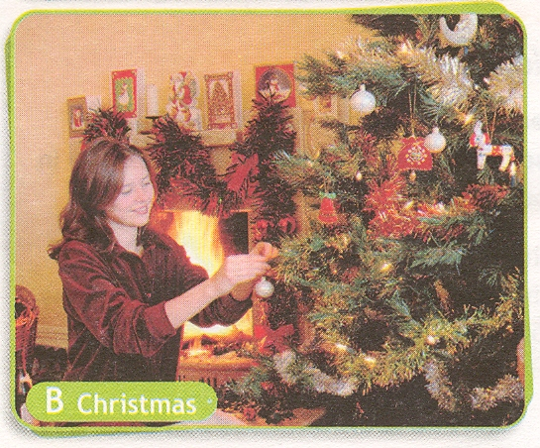
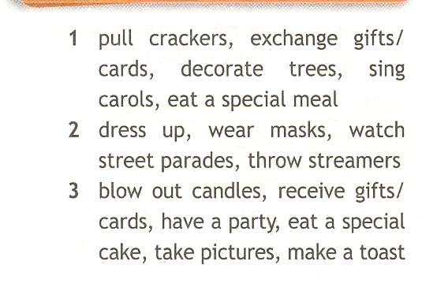
Примеры из УМК

Slide 161
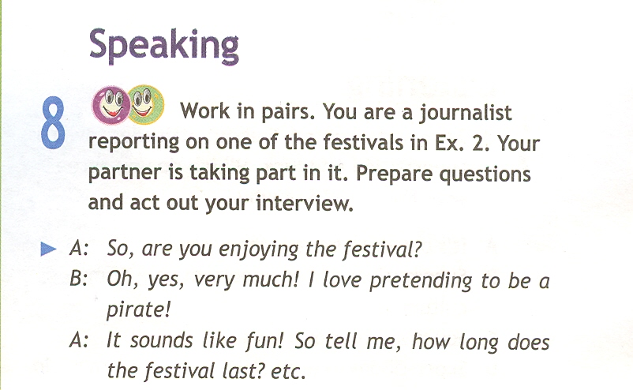

Slide 162
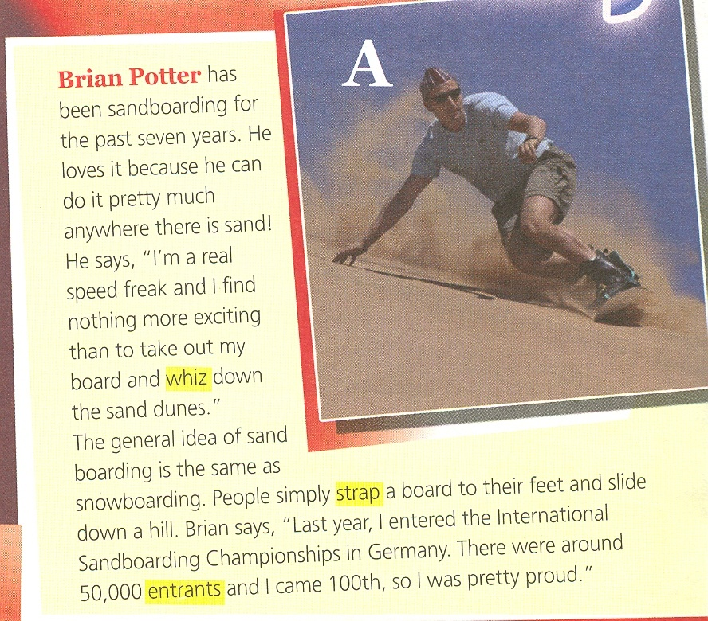

Slide 163
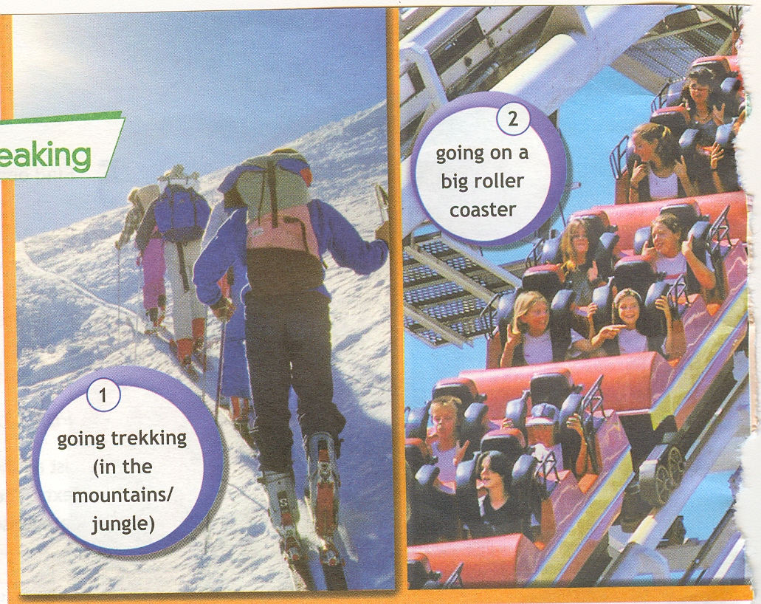
Пример из УМК
Мини-монологи, предвосхищающие содержание текста
Комментирование заголовка
Комментирование подписей к картинкам

Slide 164
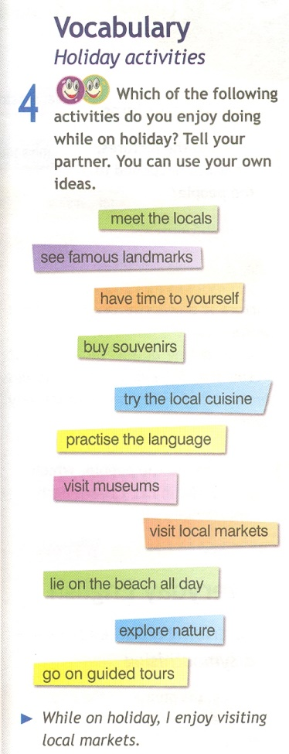
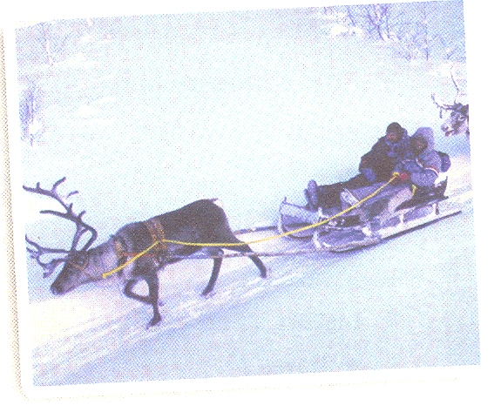

Slide 165
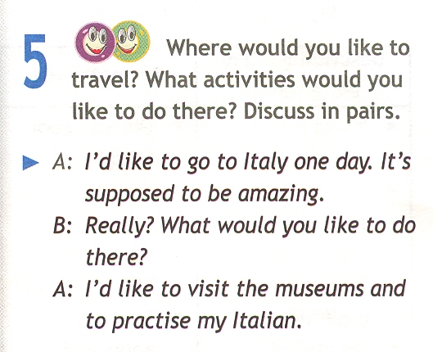

Slide 166
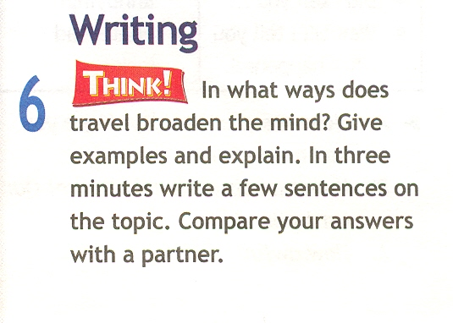

Slide 167
Формирование навыков монологической речи
На первом этапе монологические умения формируются в учебной монологической речи. При обучении связным видам речи учитель должен: ставить конкретную и небольшую цель: - сочетать практические и воспитательные задачи в единстве; - развивать как устную, так и письменную. Для того чтобы работа протекала эффективно, требуется тщательная подготовка. Необходимо, во - первых, подобрать языковой и наглядный материал, во - вторых, установить, с какими трудностями в каждом отдельном случае ученики могут столкнуться и как их преодолеть, и, в третьих - наметить для себя четкую последовательность работы в классе

Slide 168
Этапы работы
1. Определение и разъяснение задачи.
2. Работа над текстом, используемым как опора для данного вида работы.
3. Постановка основных вопросов, способствующих раскрытию содержания текста.
4. Создание языковой базы. Повторение пройденного языкового материала и сообщение нового, необходимого для выполнения данного задания.
5. Устное выполнение задания, сначала коллективно всеми учащимися класса, затем индивидуально

Slide 169
6. Письменная работа в течение 5 - 10 минут.
7. Обсуждение работ. Учитель отмечает лучшие работы, особенное внимание уделяет их содержанию (раскрытию темы, последовательности изложения и т. п.)
8. Заключительный рассказ. После исправления ошибок он должен быть сделан в быстром темпе и без ошибок.
9. Дополнение учителя, ставящее цель расширить кругозор школьников и развить навык понимания разговорной речи на слух.

Slide 170
Тренировочные упражнения
Продолжи предложение
Подберите как можно больше прилагательных к словам
Подберите синонимы –антонимы
Составьте несколько предложений с фразовыми глаголами и устойчивыми выражениями
Составьте список клише для высказывания со зрительной опорой

Slide 171

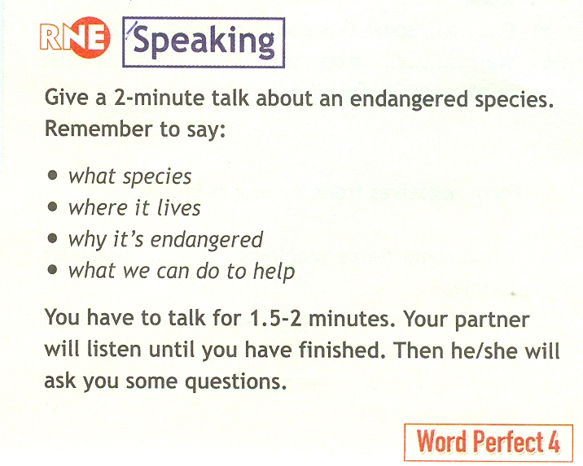

Slide 172
Рекомендации учителям
Для успешного выполнения задания 1 следует отработать с учащимися чтение текстов из Открытого банка заданий ФИПИ и при этом научить их читать текст до конца внимательно и уверенно, не пропуская и не заменяя слова, за отведённое время (2 минуты). Разбирая допущенные фонетические ошибки следует многократно закреплять артикуляцию сложных с фонетической точки зрения слов хором и индивидуально. Целесообразно закрепить навыки чтения числительных, дат, связующего –r.

Slide 173
Рекомендации учителям
При подготовке учащихся к выполнению задания 2 следует систематично в парной и групповой работе проводить речевые зарядки с отработкой лексики на следующие темы:
а) социально-бытовая сфера общения: общение в семье и школе, межличностные отношения с друзьями и сверстниками;
б) социально-культурная сфера: досуг и увлечения молодежи; страны изучаемого языка; родная страна; выдающиеся люди, их вклад в науку и мировую культуру; природа и проблемы экологии; здоровой образ жизни;
в) учебно-трудовая сфера: проблема выбора профессии и роль иностранного языка.

Slide 174
Рекомендации учителям
В начале подготовки к выполнению задания 3 учащимся следует предоставить ключевые слова для тех трёх пунктов плана, которые им необходимо раскрыть. В процессе актуализации лексико-грамматических навыков эти вербальные опоры рекомендуется постепенно убирать.
Поскольку задание 3 предполагает минимальное необходимое количество фраз (10-12), соблюдение экзаменуемыми плана ответа, наличие вступления и заключения, использование средств логической связи, а также соблюдение временных ограничений (2 минуты), учителям нужно автоматизировать умения учащихся реализовывать указанные требования.

Slide 175
Рекомендации учителям
Учителям необходимо подготовить учащихся в психологическом плане к использованию компенсаторных навыков и умений в случае дефицита лексических и/или грамматических средств оформления текста, а также к тому, что в аудитории несколько школьников будут сдавать экзамен одновременно, «отвечая» не учителю, а компьютерам.
Следует отметить общие тенденции, характерные для групп участников ОГЭ с разным уровнем подготовки: процент выполнения различных заданий увеличивается пропорционально отметке, полученной данной группой участников ОГЭ. Также можно сделать вывод о том, что с заданиями повышенного (второго) уровня сложности справляется в целом меньше участников экзамена по сравнению с заданиями базового (первого) уровня сложности.

Slide 176
Прочие важные моменты по устной части
Эксперты оценивают последнее, что слышат во всех заданиях устной части!
Третья проверка:
в случае расхождения баллов, выставленных первым и вторым экспертами за все задания, на 5 и более баллов.
Третий эксперт выставляет баллы по всем заданиям.

Slide 177
Спасибо за внимание!
Председатель предметной комиссии ГИА-9
Ахренов Алексей Владимирович
alexeiakhrenov@mail.ru

